Slide 1
AIRC nelle scuole IL FUTURO DELLA RICERCA COMINCIA IN CLASSE
In collaborazione con il Ministero dell’Istruzione e del Merito

Slide 2
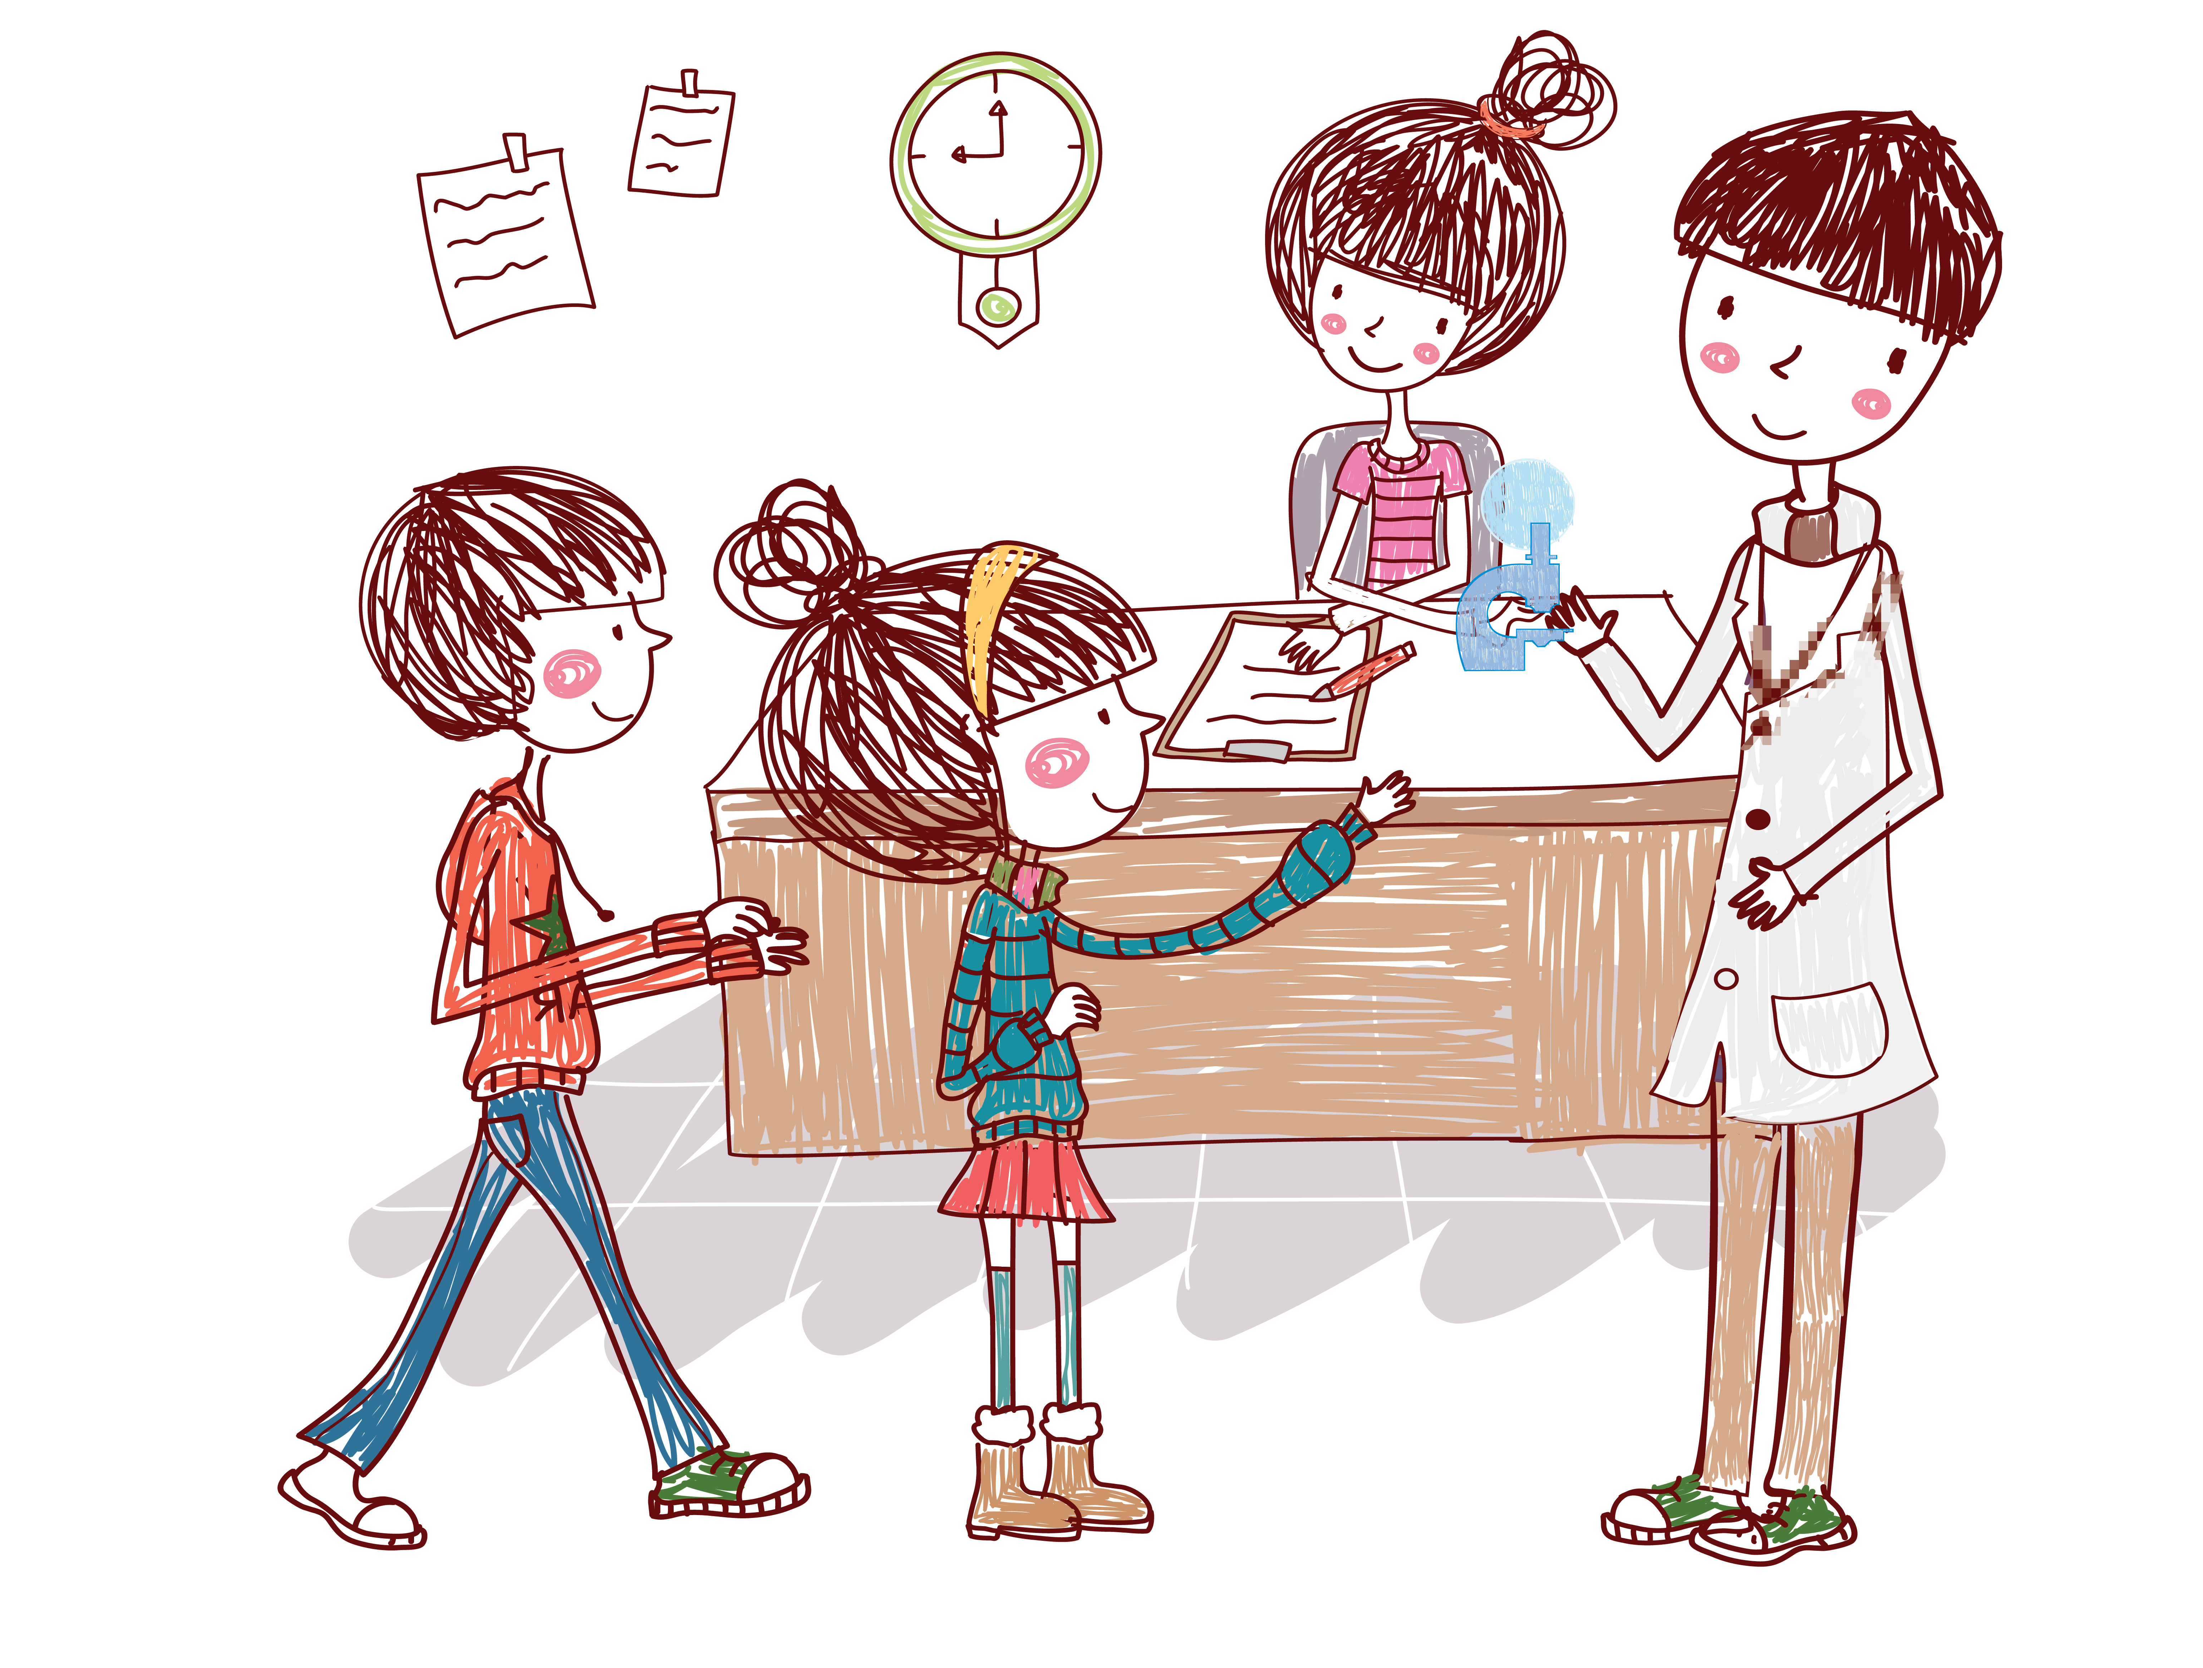
SCUOLA.AIRC.IT
AIRC
nelle scuole
WEBINAR
formazione live
con ricercatori
e divulgatori
e schede didattiche di
approfondimento
NEWSLETTER
per essere aggiornati
sulle attività del
progetto
KIT DIDATTICI
MULTIMEDIALI
schede, presentazioni,
giochi, animazioni
e video
CANALE
YOUTUBE
AIRC Education
ricco di contenuti su
ricerca, salute e prevenzione
CANCRO
IO TI BOCCIO
fai della tua scuola
una piazza distribuendo
le Arance della Salute,
miele e marmellata
CONTEST
concorsi e altre
iniziative speciali
sui temi del dono,
della prevenzione
e della cittadinanza
attiva
L’ISOLA
DEI FUMOSI
videogioco educational
per dire di no
alla sigaretta
INCONTRI
CON LA RICERCA
ospitare a scuola e online
un ricercatore
per parlare di scienza
e prevenzione
WORKSHOP
incontri formativi
e informativi
per docenti e dirigenti
scuola.airc.it

Slide 3
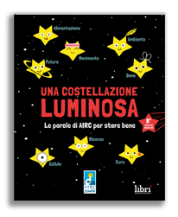
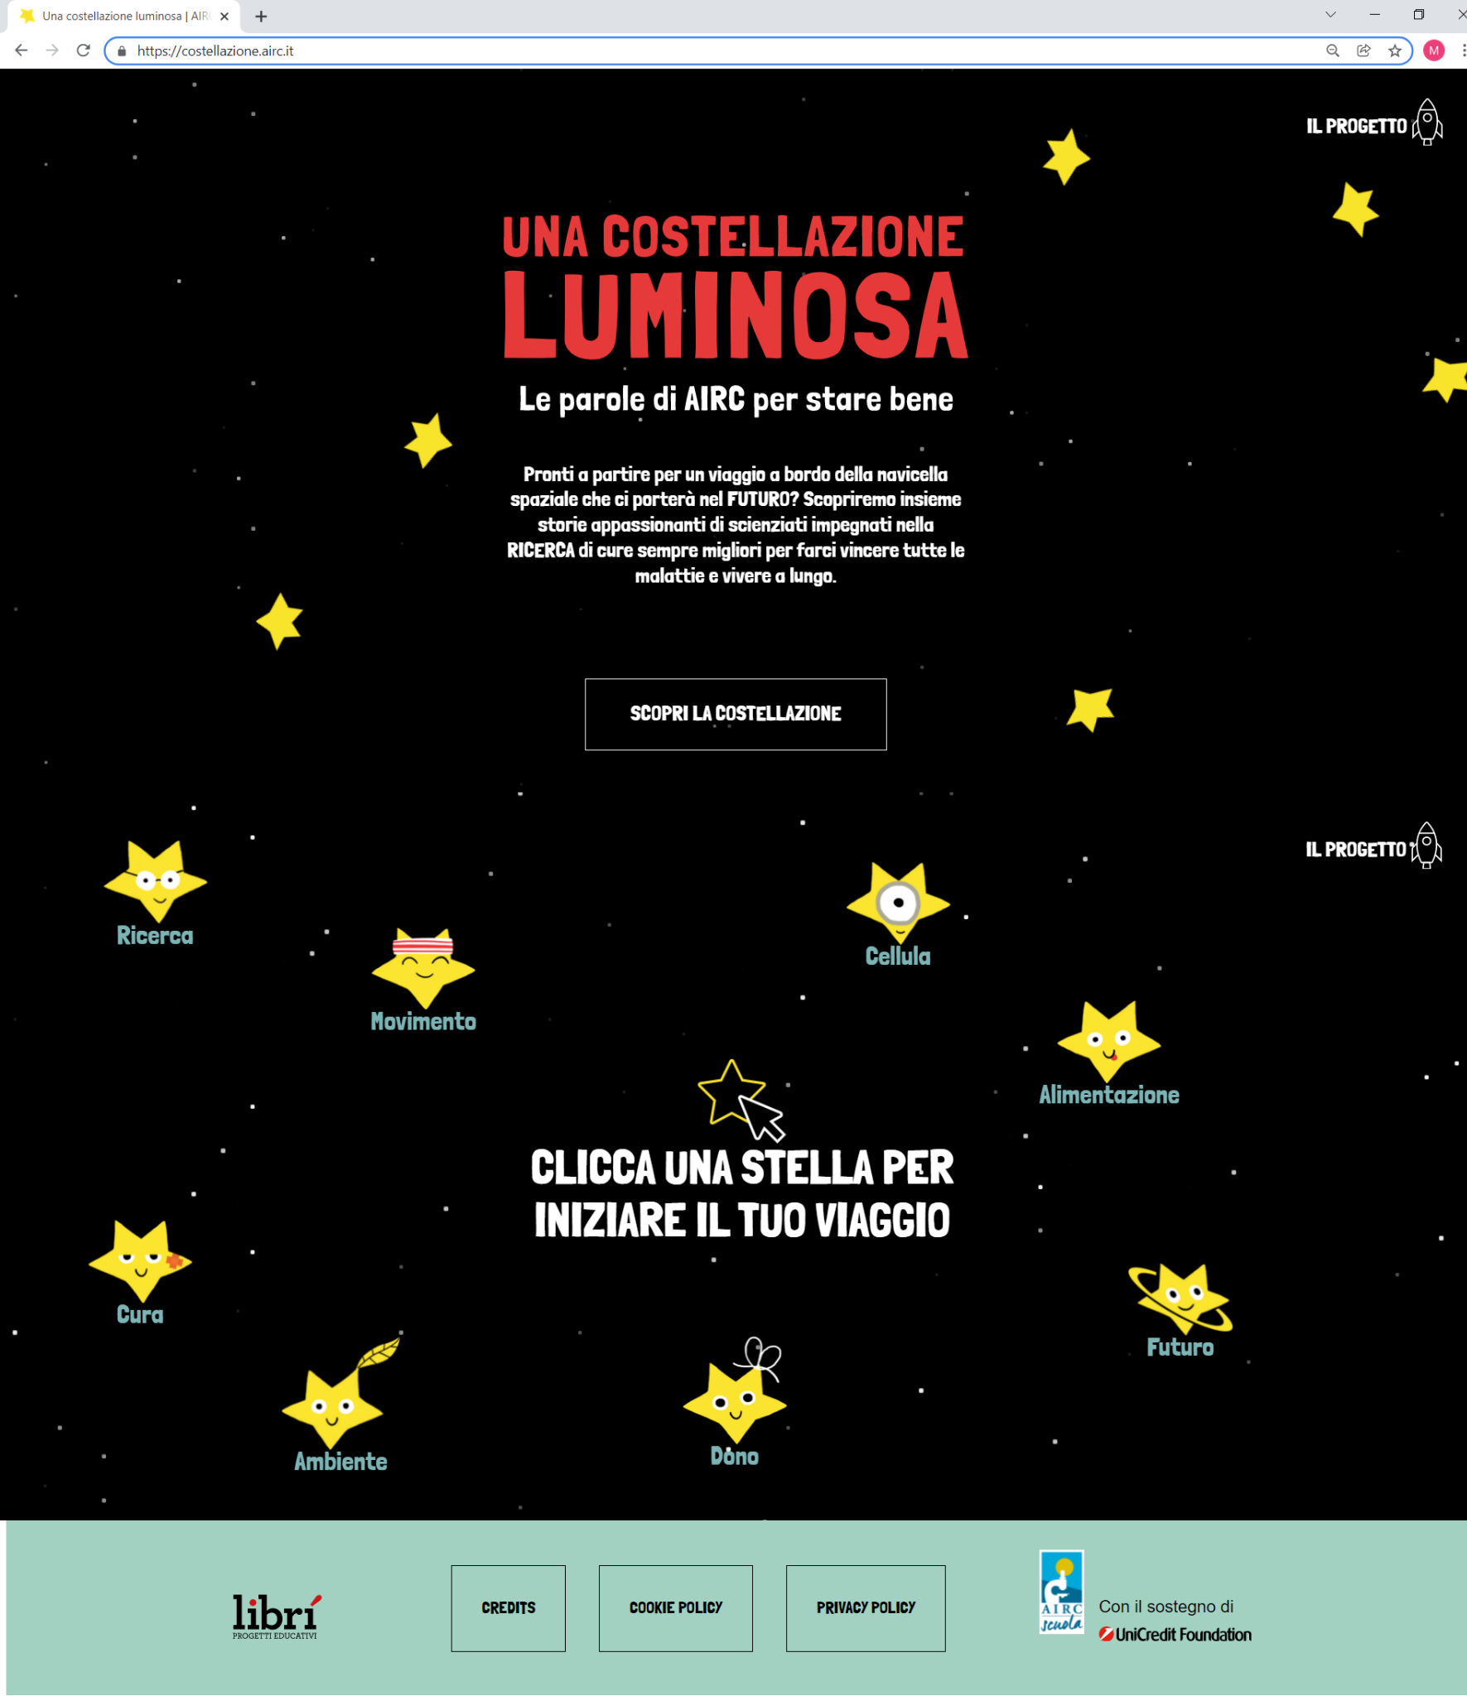
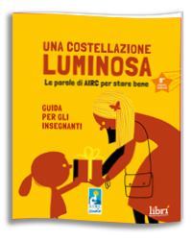
UNA COSTELLAZIONE LUMINOSA
kit educativo
sito web costellazione.airc.it

Slide 4
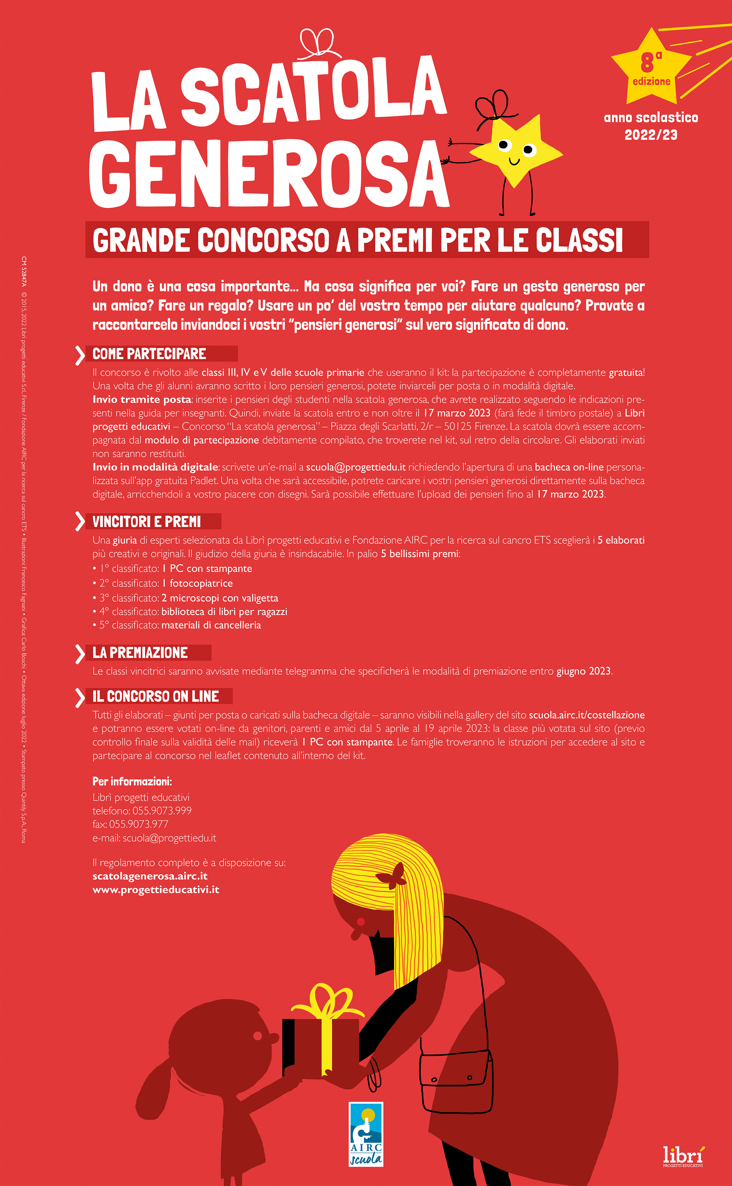
“Scatola Generosa” e “Festa della Costellazione”
2023/24
scuola.airc.it

Slide 5
OGGI È CON NOI
AIRC
nelle scuole
Dott.ssa PAOLA ANNA SACCHETTI – PSICOLOGA

Slide 6
EDUCARE ALLE EMOZIONI Comunicazione e relazioni efficaci nello sviluppo delle competenze emotive e relazionali
Dott.ssa PAOLA A. SACCHETTI
Psicologa

Slide 7
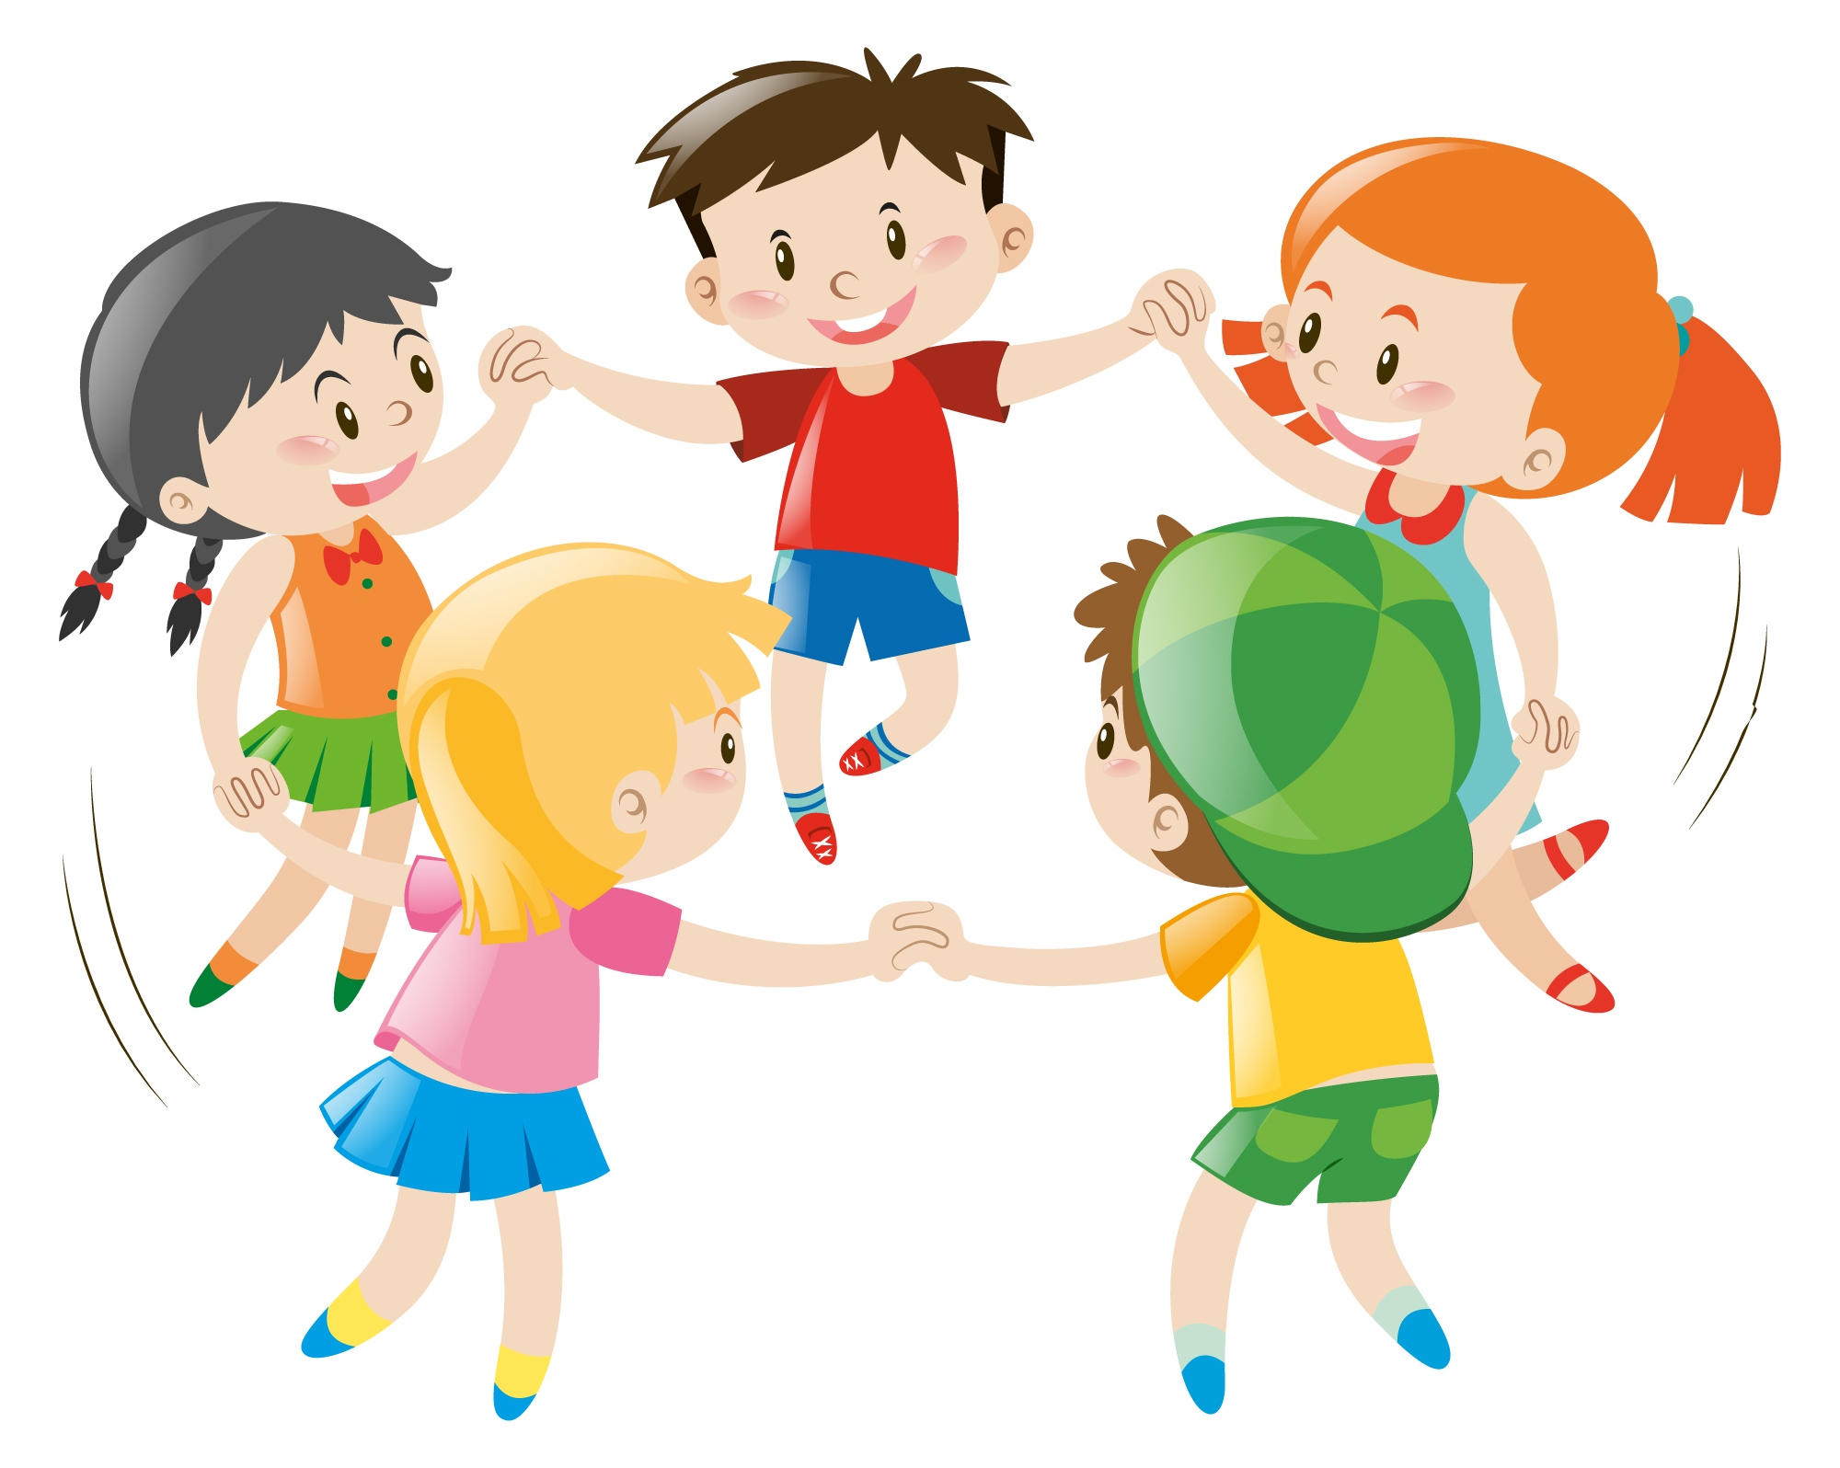
EDUCARE ALLE EMOZIONI
COMUNICAZIONE E RELAZIONI
Consapevolezza delle proprie e altrui emozioni, saper stare insieme e cooperare, empatia e capacità di ascolto, prendersi cura di sé e degli altri sono abilità umane e sociali legate allo sviluppo di comportamenti positivi fondamentali nella crescita di ogni bambino e ogni bambina.
Sostenere e sviluppare le competenze emotive e relazionali dei bambini è essenziale anche a scuola, poiché sono aspetti trasversali agli apprendimenti e al benessere del singolo e del gruppo classe.
In questo webinar scopriremo perché sia importante sviluppare le competenze emotive e relazionali di allievi e allieve e parleremo di come si possa lavorarci in classe, proponendo alcuni spunti operativi e suggerimenti di attività.
In particolare, porremo il focus su comunicazione efficace e relazioni efficaci, competenze necessarie per sperimentare, creare e mantenere relazioni positive nei diversi contesti di vita e di apprendimento.
brgfx / Freepik
scuola.airc.it

Slide 8
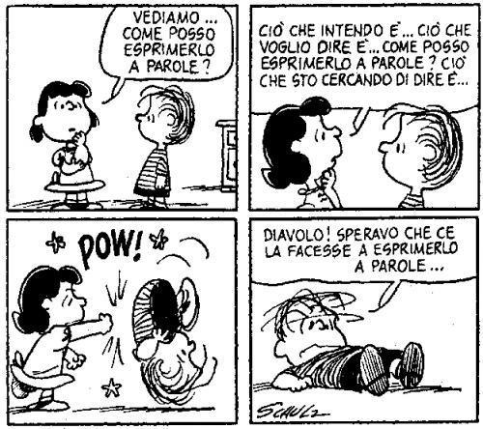
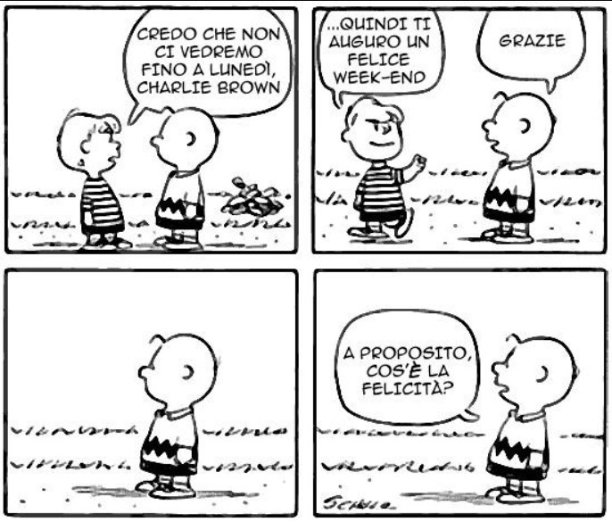
EDUCARE ALLE EMOZIONI
COMUNICAZIONE E RELAZIONI
PERCHÉ LAVORARE SULLE EMOZIONI A SCUOLA
Le emozioni sono sempre presenti, anche se non «espresse» o visibili.
La capacità di riconoscere e comprendere ciò che si prova è essenziale per «gestire» (che non è controllo) i propri stati emotivi in modo funzionale e adeguato alla situazione e al contesto.
Schulz, © 2023 Peanuts Worldwide LLC
Calvin e Hobbes, © 2012 by Bill Watterson
Oggi però molti bambini e ragazzi hanno difficoltà o non sanno riconoscere ciò che sperimentano a livello emotivo e, quindi, reagirvi in modo funzionale.
scuola.airc.it

Slide 9
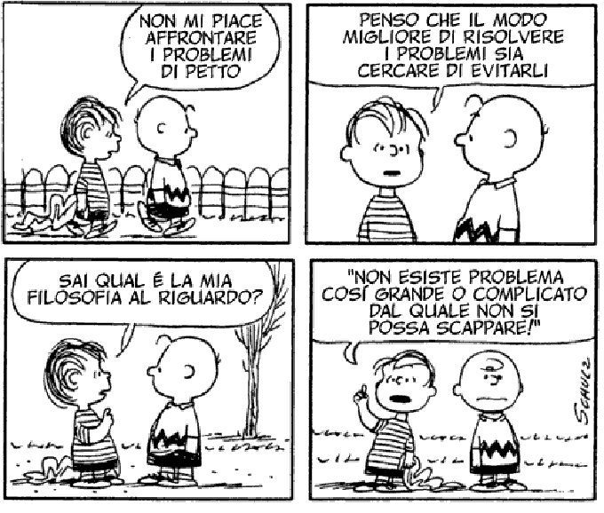
EDUCARE ALLE EMOZIONI
COMUNICAZIONE E RELAZIONI
PERCHÉ LAVORARE SULLE EMOZIONI A SCUOLA
Bambini e bambine che sanno riconoscere le emozioni che provano, e quindi sanno re-agirvi in modo adeguato, sono maggiormente in grado gestire le difficoltà che incontrano nello studio, nelle relazioni con i compagni o con gli adulti di riferimento.
Le competenze emotive e relazionali sono aspetti necessari a un efficace processo di apprendimento:
un apprendimento è efficace quando è significativo, quindi quando è anche «emozionale»;
per poter apprendere, allievi e allieve, hanno bisogno di ben-essere, di stare bene.
scuola.airc.it
Schulz, © 2023 Peanuts Worldwide LLC

Slide 10
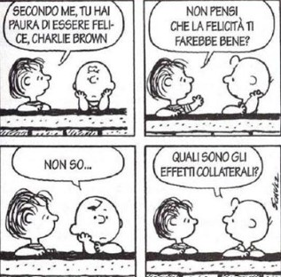
EDUCARE ALLE EMOZIONI
COMUNICAZIONE E RELAZIONI
L’ALFABETIZZAZIONE EMOZIONALE
Per sostenere il benessere di bambini e ragazzi è necessario promuovere il loro sviluppo emotivo e l’alfabetizzazione emozionale.
L’alfabetizzazione emozionale, attraverso l’insegnamento di abilità che aumentano le capacità di affrontare i problemi cognitivi, sociali ed emotivi affinché si riducano al minimo i comportamenti disfunzionali, promuove il benessere socio-emotivo del bambino o della bambina.
Serve a sviluppare le abilità di saper riconoscere le proprie e altrui emozioni e saperle esprimere
e di imparare a gestirle con competenza.
Schulz, © 2023 Peanuts Worldwide LLC
scuola.airc.it

Slide 11
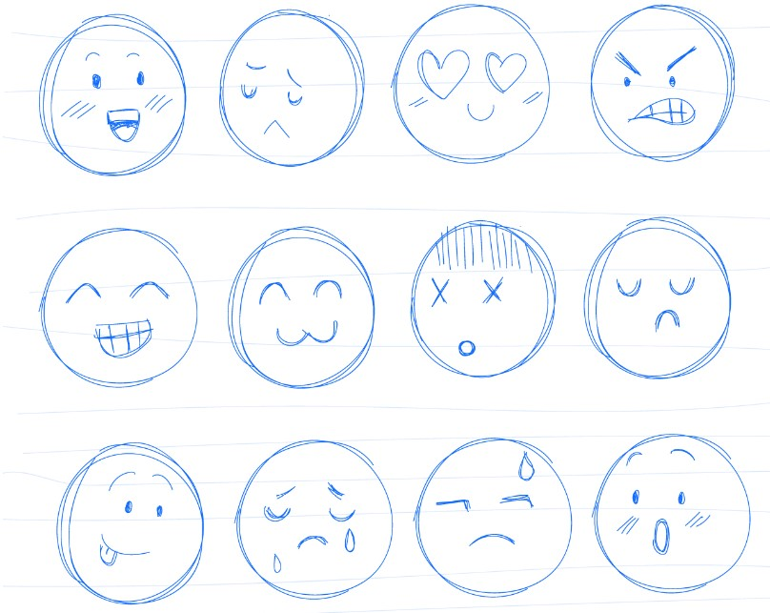
EDUCARE ALLE EMOZIONI
COMUNICAZIONE E RELAZIONI
LE COMPETENZE EMOTIVE E RELAZIONALI A SCUOLA
Se alcune emozioni sono «innate» e universali – le emozioni primarie di paura, rabbia, tristezza, gioia, sorpresa e disgusto – (Ekman, 1971), le emozioni definite secondarie si sviluppano con la crescita dell’individuo e con l’interazione sociale: vergogna, rimorso, ansia, invidia, gelosia, offesa, rassegnazione, delusione, nostalgia, senso di colpa, indignazione, disprezzo, allegria, perdono, ammirazione, gratitudine, speranza… (Ekman, 2008; Damasio, 2003). Si tratta quindi di emozioni sociali, che necessitano della relazione con l’altro all’interno di un contesto culturale.
Renata.s / Freepik
Mentre le emozioni sono legate alle situazioni contingenti e tendono a essere circoscritte a livello temporale, i sentimenti sono disposizioni affettive relativamente stabili verso specifici oggetti, prodotte in base alle esperienze precedenti e all’apprendimento sociale. Infatti i sentimenti coinvolgono processi consapevoli che generano aspettative, desideri, atteggiamenti e comportamenti e sono influenzati da esperienze personali, convinzioni e ricordi (Anolli, 2002).
Per Antonio Damasio (2003), sono i sentimenti che amplificano l’impatto di una determinata situazione, consolidano gli apprendimenti e aumentano la probabilità che situazioni simili a quelle sperimentate vengano anticipate.
scuola.airc.it

Slide 12
EDUCARE ALLE EMOZIONI
COMUNICAZIONE E RELAZIONI
LE COMPETENZE EMOTIVE E RELAZIONALI IN CLASSE
A scuola, insieme ai contenuti disciplinari, si impara a creare relazioni: la classe, almeno all’inizio, è un insieme di individualità che sono «costrette» a interagire, in cui ognuno porta le proprie peculiarità e difficoltà, i propri vissuti e le proprie emozioni.
Per rendere la classe un «gruppo classe» è necessario un lavoro mirato, specifico, che interviene sulla dimensione affettivo-relazionale per creare dinamiche intersoggettive positive e costruttive.
La classe diventa quindi una «palestra di vita», un luogo privilegiato in cui il/la bambino/a si mette alla prova con le proprie abilità e competenze emotive e relazionali, imparandone di nuove, incrementando e consolidando quelle in nuce: è nella relazione che si sviluppano le competenze emotive e cognitive di ognuno.
brgfx / Freepik
La classe è infatti il primo contesto in cui il bambino o la bambina sperimenta se stesso in relazione a richieste nuove e diverse da tutte quelle sperimentate negli altri contesti, conosce se stesso nel confronto con gli altri, vive la possibilità di non farcela, di commettere errori e di rimediarvi, scopre la fiducia nelle proprie capacità. Se poi pensiamo ai bambini che provengono da famiglie problematiche, vediamo come la scuola diventi anche un luogo in cui poter trovare nuove figure di riferimento affidabili, in cui potersi esprimere e poter sperimentare altri tipi di relazione, in cui scoprire e apprendere dinamiche relazionali funzionali.
scuola.airc.it

Slide 13
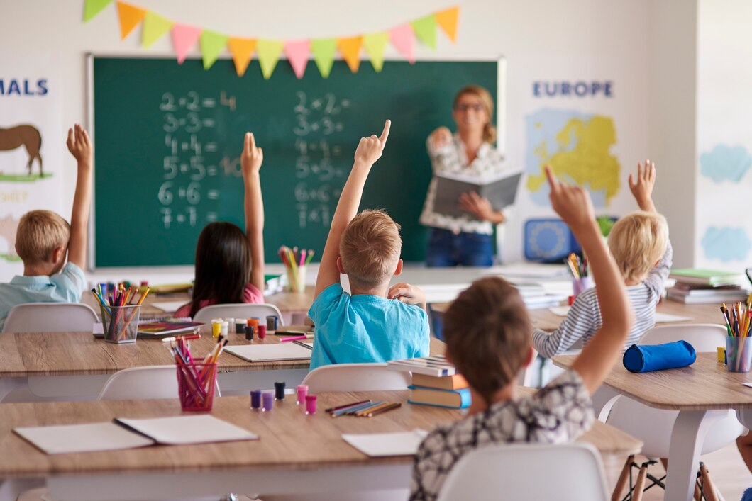
EDUCARE ALLE EMOZIONI
COMUNICAZIONE E RELAZIONI
LE COMPETENZE EMOTIVE E RELAZIONALI IN CLASSE
Il gruppo classe si configura come un importante e privilegiato spazio di crescita in cui l’allievo e l’allieva sviluppano, consolidano e sperimentano le proprie competenze e strutturano la propria identità, in continua interazione e scambio con i compagni e con gli insegnanti: in questa interazione i processi emotivi e relazionali hanno un ruolo centrale.
Il gruppo classe infatti nasce, cresce, evolve e si modifica all’interno di dinamiche interattive e relazionali in cui si formano legami, si apprendono contenuti, si sperimentano senso di appartenenza, convergenza di obiettivi, collaborazione, in cui ci si confronta, e a volte ci si scontra, in cui si impara a comunicare e a gestire i conflitti, a condividere, a cooperare, a trovare soluzioni.
gpointstudio / Freepik
Imparare a «stare insieme» facilita un clima di classe positivo e collaborativo, aumenta la motivazione all’impegno e agli apprendimenti e la disponibilità a supportare l’apprendimento degli altri, incrementa scambi reciproci e costruttivi, consentendo alle relazioni di svilupparsi in un clima favorevole e in un gruppo coeso.
In questo modo, l’attivazione dei processi cognitivi e metacognitivi viene fortemente incentivata e l’aula si trasforma in laboratorio di sviluppo, approfondimento, riflessione profonda e confronto positivo (Girelli, 1999). Tutto questo sostiene e incrementa un apprendimento autentico.
scuola.airc.it

Slide 14
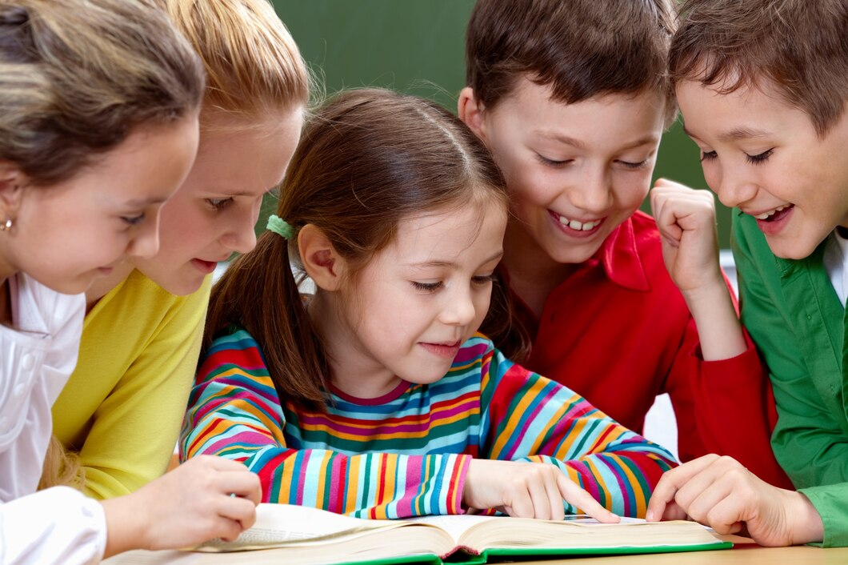
EDUCARE ALLE EMOZIONI
COMUNICAZIONE E RELAZIONI
LE COMPETENZE EMOTIVE E RELAZIONALI IN CLASSE
Educare alle competenze emotive e relazioni diventa quindi un aspetto centrale nella scuola:
sostiene la formazione di un gruppo classe coeso e collaborativo, che rende il lavoro dell’insegnante più efficace e gratificante e gli allievi più motivati e coinvolti negli apprendimenti
riduce i comportamenti problematici e i fenomeni di discriminazione, esclusione, bullismo
incrementa lo sviluppo di competenze e abilità cognitive e sociali
sostiene lo sviluppo dell’identità degli allievi, come individui e come membri di un gruppo, di una comunità e della società
pressfoto / Freepik
Tra le competenze emotive e relazionali più significative da incrementare, e che meglio si prestano al lavoro nel contesto classe, ci sono la comunicazione e le relazioni.
scuola.airc.it

Slide 15
EDUCARE ALLE EMOZIONI
COMUNICAZIONE E RELAZIONI
COMUNICAZIONE EFFICACE E RELAZIONI EFFICACI
Queste due competenze rientrano tra le 10 Life Skills proposte dell’Organizzazione Mondiale della Sanità (OMS) nel 1994.
LIFE SKILLS
Traducibili come «competenze di vita», secondo la definizione dell’OMS, sono:
«le competenze che portano a comportamenti positivi e di adattamento che rendono l’individuo capace di far fronte efficacemente alle richieste e alle sfide della vita di tutti i giorni.
Descritte in questo modo, le competenze che possono rientrare tra le Life Skills sono innumerevoli e la natura e la definizione delle Life Skills si possono differenziare in base alla cultura e al contesto.
In ogni caso, analizzando il campo di studio delle Life Skills emerge l’esistenza di un nucleo fondamentale di abilità che sono alla base delle iniziative di promozione della salute e benessere di bambini e adolescenti» (WHO, 1994).
scuola.airc.it

Slide 16
EDUCARE ALLE EMOZIONI
COMUNICAZIONE E RELAZIONI
EMPATIA
CONSAPEVOLEZZA DI SÉ
GESTIONE DELLO STRESS
PENSIERO CREATIVO
PRENDERE DECISIONI
GESTIONE DELLE EMOZIONI
COMUNICAZIONE EFFICACE
RELAZIONI EFFICACI
PENSIERO CRITICO
PROBLEM SOLVING
LIFE SKILLS
Il nucleo fondamentale delle Life Skills identificato dell’Organizzazione Mondiale della Sanità (OMS) (WHO; 1994) è costituito da 10 competenze.
COMPETENZE EMOTIVE
Queste 10 competenze possono essere raggruppate in 3 aree.
COMPETENZE COGNITIVE
COMPETENZE RELAZIONALI

Slide 17
EDUCARE ALLE EMOZIONI
COMUNICAZIONE E RELAZIONI
EMPATIA
CONSAPEVOLEZZA DI SÉ
GESTIONE DELLO STRESS
PENSIERO CREATIVO
PRENDERE DECISIONI
GESTIONE DELLE EMOZIONI
COMUNICAZIONE EFFICACE
RELAZIONI EFFICACI
PENSIERO CRITICO
PROBLEM SOLVING
COMUNICAZIONE EFFICACE
E RELAZIONI EFFICACI
Comunicazione efficace e relazioni efficaci rientrano tra le competenze relazionali.
COMPETENZE RELAZIONALI
COMUNICAZIONE EFFICACE
RELAZIONI EFFICACI

Slide 18
EDUCARE ALLE EMOZIONI
COMUNICAZIONE E RELAZIONI
COMPETENZE EMOTIVE E
COMPETENZE RELAZIONALI
Le Life Skills sono interrelate e collegate tra loro e si influenzano vicendevolmente.
Questo è particolarmente evidente per le competenze emotive e relazionali.
Lo sviluppo di una competenza influisce sullo sviluppo delle altre in modo ricorsivo e circolare:
più migliora e si incrementa una,
più migliorano e si incrementano le altre.
EMPATIA
CONSAPEVOLEZZA DI SÉ
GESTIONE DELLO STRESS
GESTIONE DELLE EMOZIONI
COMUNICAZIONE EFFICACE
RELAZIONI EFFICACI
COMPETENZE EMOTIVE
COMPETENZE RELAZIONALI

Slide 19
EDUCARE ALLE EMOZIONI
COMUNICAZIONE E RELAZIONI
COMPETENZE RELAZIONALI
EMPATIA
mettersi nei panni degli altri, di riconoscere e condividere le emozioni dell’altro. Utilizzare l’empatia significa comprendere come si sente l’altra persona non solo con la testa, ma anche con il cuore e la «pancia».
saper ascoltare e sapersi esprimere, sia sul piano verbale che non verbale, in modo chiaro e coerente con i propri stati d’animo, con modalità appropriate rispetto alla cultura e alle situazioni; essere in grado di esprimere opinioni e desideri, bisogni e paure, e saper chiedere consiglio e aiuto in caso di necessità.
COMUNICAZIONE EFFICACE
riuscire ad affermare se stessi nel proprio ruolo, sostenendo le proprie opinioni nel rispetto degli altri, delle loro idee e dei loro bisogni, senza prevaricazioni o sottomissioni. Significa saper creare e mantenere relazioni positive, gratificanti e soddisfacenti, coltivare relazioni durature e saper interrompere relazioni dannose.
RELAZIONI EFFICACI

Slide 20
EDUCARE ALLE EMOZIONI
COMUNICAZIONE E RELAZIONI
Saper comunicare in modo efficace è indispensabile per «farsi capire» dall’altro e quindi per creare e mantenere delle relazioni positive.
Saper ascoltare consente all’altro di sentirsi compreso e migliora la qualità delle relazioni.
Riuscire a esprimersi in modo coerente con le proprie emozioni ed essere assertivi consente di stabilire relazioni soddisfacenti, in cui ognuno può veder soddisfatti i propri bisogni.
Inoltre, riuscire a individuare le incongruenze o le dissonanze nella comunicazione con l’altro, permette di cogliere i segnali di una comunicazione non adeguata e/o di una relazione che possono essere migliorate o interrotte.
COMPETENZE RELAZIONALI
saper ascoltare e sapersi esprimere, sia sul piano verbale che non verbale, in modo chiaro e coerente con i propri stati d’animo, con modalità appropriate rispetto alla cultura e alle situazioni; saper esprimere opinioni e desideri, bisogni e paure, e saper chiedere consiglio e aiuto in caso di necessità.
COMUNICAZIONE EFFICACE
riuscire ad affermare se stessi nel proprio ruolo, sostenendo le proprie opinioni nel rispetto degli altri, delle loro idee e dei loro bisogni, senza prevaricazioni o sottomissioni. Significa saper creare e mantenere relazioni positive, gratificanti e soddisfacenti, coltivare relazioni durature e saper interrompere relazioni dannose.
RELAZIONI EFFICACI
Per instaurare relazioni positive, gratificanti e soddisfacenti è necessario riuscire a comunicare in modo assertivo ciò che si prova, i propri bisogni e desideri, dissensi e contrarietà.
Relazioni positive basate sulla reciprocità, sostengono comunicazioni assertive ed efficaci, rendendo lo scambio più proficuo e funzionale agli obiettivi.

Slide 21
EDUCARE ALLE EMOZIONI
COMUNICAZIONE E RELAZIONI
COMPETENZE RELAZIONALI
COMUNICAZIONE EFFICACE
è la capacità:
di esprimere se stessi, le proprie emozioni, le proprie opinioni e i propri bisogni senza prevaricare gli altri
di scegliere come comportarsi in un determinato contesto
di difendere i propri diritti
di esprimere con calma e serenità un disaccordo quando è opportuno
di portare avanti le proprie idee e convinzioni, rispettando allo stesso tempo quelle degli altri.
ASSERTIVITÀ
RELAZIONI EFFICACI
Si tratta di uno stile comunicativo e di comportamento basato sul rispetto reciproco che facilita e rende più efficaci e funzionali la comunicazione e i rapporti interpersonali.

Slide 22
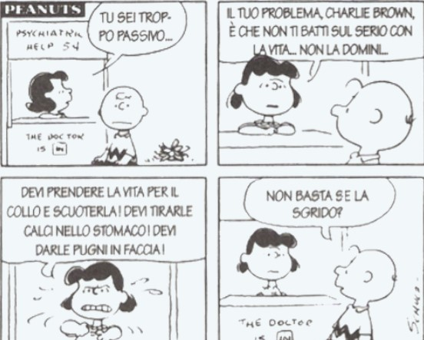
EDUCARE ALLE EMOZIONI
COMUNICAZIONE E RELAZIONI
ASSERTIVITÀ
L’assertività è una capacità, una modalità comportamentale e comunicativa, che si sviluppa e può essere incrementata e allenata.
Infatti, anche se ognuno ha un proprio stile preferenziale, non esistono persone sempre assertive, esistono stili di comportamento e stili di comunicazione assertivi, che possono essere imparati e utilizzati nei diversi contesti e situazioni.
Si tratta di un concetto multidimensionale che è interrelato a molteplici ambiti e aspetti: immagine di sé, autostima, autoefficacia, abilità sociali, regolazione emotiva, empatia, gestione dei conflitti, tolleranza allo stress.
Questi aspetti sono tra loro interrelati: più migliora uno, più migliorano gli altri, e viceversa, meno è sviluppato uno, meno lo saranno anche gli altri.
Schulz, © 2023 Peanuts Worldwide LLC
Una buona capacità assertiva consente perciò di creare rapporti interpersonali basati sul rispetto reciproco e su modalità comunicative efficaci e, al tempo stesso, di gestire in modo funzionale le situazioni stressanti.
scuola.airc.it

Slide 23
EDUCARE ALLE EMOZIONI
COMUNICAZIONE E RELAZIONI
COMUNICAZIONE EFFICACE
Secondo la definizione dell’OMS (1994), la comunicazione efficace:
«indica che possiamo esprimere noi stessi, sia sul piano verbale che non verbale, con modalità appropriate rispetto alla nostra cultura e alle situazioni. Questo significa essere capaci di esprimere opinioni e desideri, ma anche bisogni e paure. Significa anche essere in grado di chiedere consiglio e aiuto in caso di necessità» (WHO, 1994).
È la capacità di saper ascoltare e sapersi esprimere in ogni situazione, con qualunque interlocutore in modo chiaro e coerente con il proprio stato d’animo, esprimendo un messaggio coerente tra parole, mimica ed espressioni facciali, postura e voce, con modalità appropriate rispetto alla cultura e alle situazioni; saper esprimere opinioni e desideri, bisogni e paure, chiedendo consiglio e aiuto in caso di necessità.
scuola.airc.it

Slide 24
EDUCARE ALLE EMOZIONI
COMUNICAZIONE E RELAZIONI
COMUNICAZIONE EFFICACE
È la capacità di saper ascoltare e sapersi esprimere:
in ogni situazione, con qualunque interlocutore
coerenza nella comunicazione: usare modalità diverse con persone differenti e diversificare i propri messaggi in funzione dell’interlocutore e della situazione
in modo chiaro
comunicazione verbale; utilizzare le parole «giuste», migliori, per esprimere ciò che vogliamo dire, tenendo conto della presenza di possibili fonti di distorsione delle informazioni nel processo comunicativo; consapevolezza di sé: aver chiaro ciò che si vuole comunicare
e coerente con il proprio stato d’animo
consapevolezza di sé: di ciò che si prova e dei propri bisogni e motivazioni che stanno alla base della comunicazione
esprimendo un messaggio coerente tra parole (comunicazione verbale), mimica ed espressioni facciali, postura (comunicazione non verbale) e voce (comunicazione paraverbale).
congruenza e consonanza tra comunicazione verbale, non verbale, paraverbale
saper esprimere opinioni e desideri, ma anche bisogni e paure, chiedendo consiglio e aiuto in caso di necessità
assertività e comunicazione assertiva
scuola.airc.it

Slide 25
EDUCARE ALLE EMOZIONI
COMUNICAZIONE E RELAZIONI
NON SI PUÒ NON COMUNICARE
È il 1° Assioma della Comunicazione Umana, sintetizzato da Watzlawick e colleghi (1967).
Tutto ciò che facciamo (non solo ciò che diciamo), comunica qualcosa all’altro.
Anche se stiamo in silenzio stiamo comunicando.
Qui entrano in gioco tutti quegli aspetti di linguaggio non verbale,
che riguardano la postura, la mimica facciale, i gesti, i movimenti oculari,
ma anche paraverbale, cioè il tono e il ritmo dell’eloquio, le pause, i silenzi,
e la prossemica, ossia la distanza che si pone tra sé e l’interlocutore.
Secondo la Legge di Mehrabian (1972), nella comunicazione di emozioni, sentimenti e atteggiamenti, l’importanza della comunicazione non verbale e paraverbale supera il 90%.
Se ciò che diciamo a parole non corrisponde a ciò che comunichiamo con il corpo, i gesti, le espressioni facciali, la distanza fisica che mettiamo tra noi e l’altro, all’altro arriverà un messaggio ambiguo e «leggerà» tutta la parte non verbale, che ha un peso maggiore nelle comunicazioni di emozioni e atteggiamenti, e risponderà a quella.
scuola.airc.it

Slide 26
EDUCARE ALLE EMOZIONI
COMUNICAZIONE E RELAZIONI
IL PROCESSO DI COMUNICAZIONE
… un processo circolare continuo tra due o più interlocutori che si scambiano reciprocamente messaggi
Non un semplice trasferimento di dati e informazioni attraverso un determinato canale ma…
messaggio
emittente
ricevente
INTERAZIONE
feedback
scuola.airc.it

Slide 27
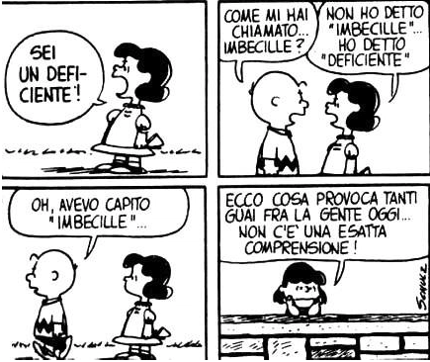
EDUCARE ALLE EMOZIONI
COMUNICAZIONE E RELAZIONI
IL PROCESSO DI COMUNICAZIONE
In ogni comunicazione il rischio di fraintendimento è elevato.
Quando si parla con un’altra persona stiamo traducendo i nostri pensieri in parole per mandare un messaggio.
La persona a sua volta sentirà il messaggio e lo interpreterà in base alle sue conoscenze, alle sue esperienze, alle sue aspettative e al suo umore.
Dobbiamo perciò tener conto delle possibili fonti di distorsione delle informazioni.
scuola.airc.it
Schulz, © 2023 Peanuts Worldwide LLC

Slide 28
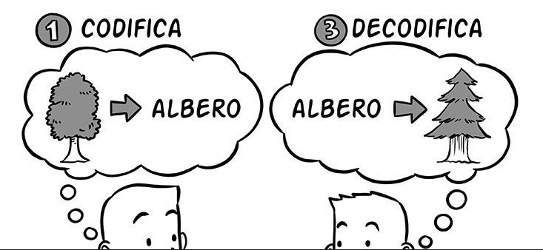
EDUCARE ALLE EMOZIONI
COMUNICAZIONE E RELAZIONI
LA DISTORSIONE DELLE INFORMAZIONI
La distorsione si riferisce alla perdita di efficacia del messaggio rispetto alla possibilità di farsi capire.
scuola.airc.it

Slide 29
EDUCARE ALLE EMOZIONI
COMUNICAZIONE E RELAZIONI
LA DISTORSIONE DELLE INFORMAZIONI
La distorsione si riferisce alla perdita di efficacia del messaggio rispetto alla possibilità di farsi capire.
Ciò che ho INTENZIONE di dire = 100
Ciò che DICO VERAMENTE = 70
Ciò che l’altro SENTE = 40
Ciò che l’altro CAPISCE = 20
Ciò che l’altro RICORDA = 10
scuola.airc.it

Slide 30
EDUCARE ALLE EMOZIONI
COMUNICAZIONE E RELAZIONI
LA DISTORSIONE DELLE INFORMAZIONI
La distorsione:
produce fraintendimenti, incomprensioni, ambiguità
crea difficoltà a comunicare efficacemente, a stabilire e condividere obiettivi e metodi di lavoro
produce tensioni, malumori, conflitti
genera un clima relazionale di ostacolo all’apprendimento
La decodifica delle informazioni, il contesto percettivo, il background culturale, l’età e le esperienze personali, la prospettiva assunta, l’umore… influenzano la comunicazione e la sua efficacia.
Se parliamo di «alberi» in modo generico, quale sia l’albero prototipico a cui ci riferiamo non è essenziale, ma se stiamo definendo le latifoglie, è necessario che il nostro interlocutore (il nostro allievo) possa comprenderlo.
scuola.airc.it

Slide 31
EDUCARE ALLE EMOZIONI
COMUNICAZIONE E RELAZIONI
LA DISTORSIONE DELLE INFORMAZIONI
In ogni comunicazione è quindi presente un «arco di distorsione», che sarà più o meno ampio in base a quanto si discosta ciò che intendiamo comunicare e ciò che viene percepito dall’altro.
Per rendere la comunicazione più efficace è perciò necessario ridurre la distorsione.
Ciò che si intende comunicare
Ciò che si intende comunicare
emittente
ricevente
Arco di distorsione
Arco di distorsione
Ciò che viene percepito
Ciò che viene percepito
scuola.airc.it

Slide 32
EDUCARE ALLE EMOZIONI
COMUNICAZIONE E RELAZIONI
COMUNICAZIONE EFFICACE E RIDUZIONE DELLA DISTORSIONE
Per ridurre la distorsione e rendere la comunicazione maggiormente efficace, dobbiamo porre attenzione a:
Coerenza nella comunicazione
Chiarezza nell’esposizione
Completezza
Esposizione logica e ordinata
Aderenza al tema
Calvin e Hobbes, © 2012 by Bill Watterson
scuola.airc.it

Slide 33
EDUCARE ALLE EMOZIONI
COMUNICAZIONE E RELAZIONI
COMUNICAZIONE EFFICACE E RIDUZIONE DELLA DISTORSIONE
Per ridurre la distorsione e rendere la comunicazione maggiormente efficace, dobbiamo porre attenzione a
Coerenza nella comunicazione: significa usare modalità comunicative diverse con persone differenti e diversificare i propri messaggi in funzione delle persone con cui stiamo comunicando.
Chiarezza nell’esposizione: significa riformulare il discorso sottolineando i passaggi chiave; usare esempi; fare riferimento a esperienze concrete; fare attenzione che vi sia congruenza tra comunicazione verbale e non verbale.
Completezza: ossia chiarire lo scopo per il quale si trasmettono le informazioni: “Ti dico questo perché….”; spiegare il significato delle informazioni in relazione al contesto in cui avviene la comunicazione; fornire senza reticenze tutte le informazioni che servono all’interlocutore.
Esposizione logica e ordinata: organizzare ciò che si vuole comunicare in premessa, nucleo, conclusione e utilizzare una logica nell’esporre le informazioni (dal generale al particolare o viceversa, prima/dopo, causa/effetto).
Aderenza al tema: significa porre attenzione a mantenersi aderenti agli obiettivi della comunicazione; sintetizzare il discorso e fare periodicamente il punto (ricapitolare); essere focalizzati sulle informazioni essenziali, evitando di fornire più informazioni di quelle che servono e, quindi, evitare di disperdersi fornendo informazioni inutili o ridondanti.
scuola.airc.it

Slide 34
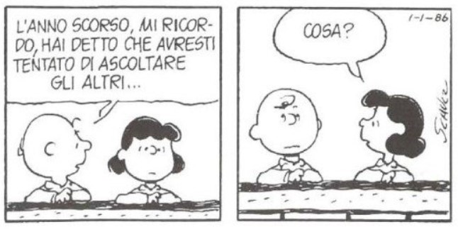
EDUCARE ALLE EMOZIONI
COMUNICAZIONE E RELAZIONI
COMUNICAZIONE EFFICACE E ASCOLTO
È la capacità di saper ascoltare e sapersi esprimere in ogni situazione, con qualunque interlocutore in modo chiaro e coerente con il proprio stato d’animo, esprimendo un messaggio coerente tra parole, mimica ed espressioni facciali, postura e voce, con modalità appropriate rispetto alla cultura e alle situazioni; saper esprimere opinioni e desideri, bisogni e paure, chiedendo consiglio e aiuto in caso di necessità.
saper ascoltare
La capacità di ascolto è indispensabile nella comunicazione.
L’ascolto è l’intenzione di voler comunicare all’altro
che si vuole capire il suo messaggio,
prima di formulare una risposta e/o un giudizio.
scuola.airc.it
Schulz, © 2023 Peanuts Worldwide LLC

Slide 35
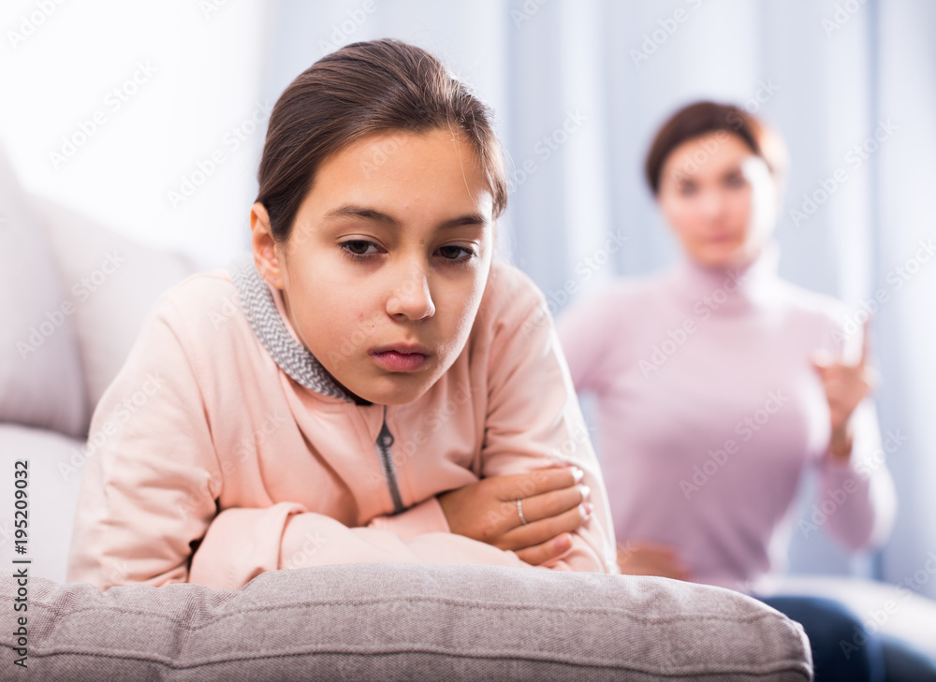
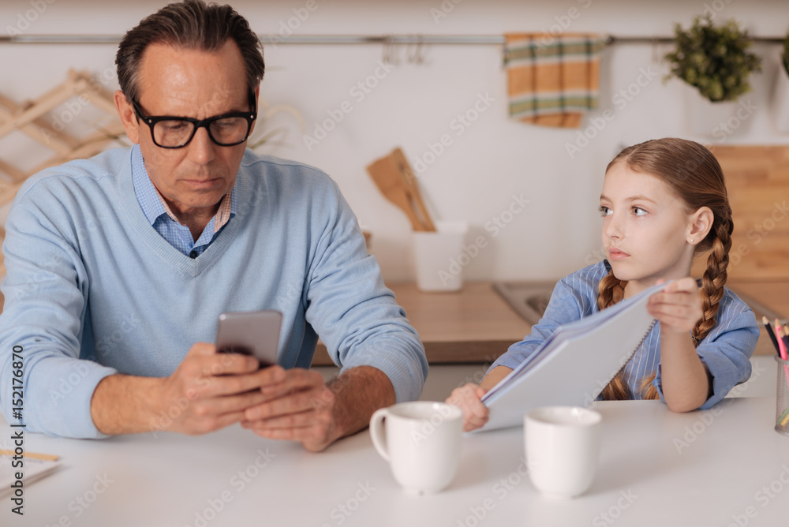
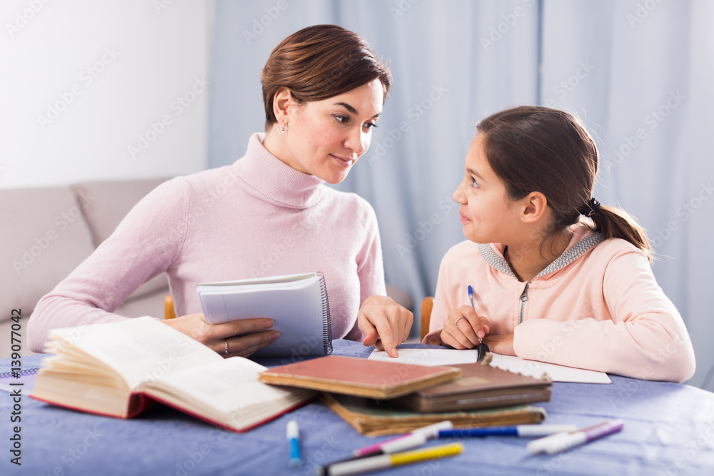
EDUCARE ALLE EMOZIONI
COMUNICAZIONE E RELAZIONI
L’ASCOLTO
passivo
selettivo
attivo
si sentono le parole, che entrano in un orecchio ed escono dall’altro.
tipo di ascolto più comune, si sente solo quello che si vuole sentire, ossia si filtra il messaggio.
si cerca di comprendere realmente cosa l’altro sta comunicando.
scuola.airc.it
JackF; zinkevych; JackF / Adobe Stock

Slide 36
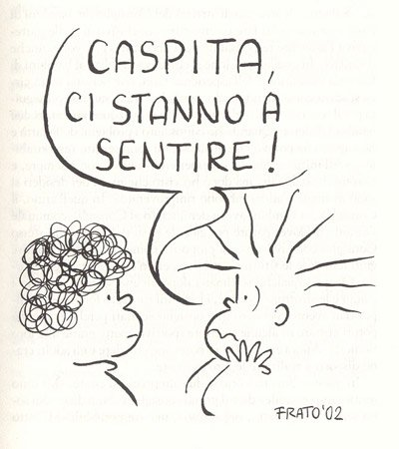
EDUCARE ALLE EMOZIONI
COMUNICAZIONE E RELAZIONI
L’ASCOLTO ATTIVO
Si tratta di uno sforzo intenzionale per capire il punto di vista altrui.
Lo scopo è comprendere veramente il punto di vista, le motivazioni, i pensieri e le aspettative degli altri, sospendendo qualsiasi giudizio.
Si manifesta:
nella reattività di posture, gesti, atteggiamenti
nell’evitare di interrompere
nel fare domande per verificare se si è compreso
nel riassumere ogni tanto con altre parole ciò che l’interlocutore sta dicendo.
scuola.airc.it
Frato, © 2002 Francesco Tonucci

Slide 37
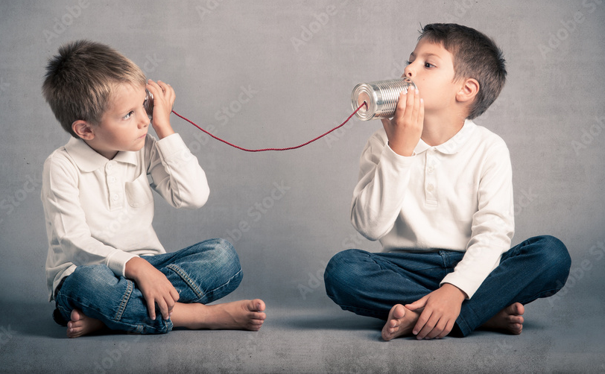
EDUCARE ALLE EMOZIONI
COMUNICAZIONE E RELAZIONI
L’ASCOLTO ATTIVO
Per ascoltare attivamente dovremo quindi porre attenzione ai vari momenti del processo comunicativo.
Ricezione del messaggio: sintonizzarsi sull’interlocutore e distogliere l’attenzione dalle nostre idee. Accogliere e registrare ciò che ci viene comunicato a livello verbale e non verbale senza critiche e pregiudizi.
Elaborazione del messaggio: cercare di comprendere il punto di vista dell’altro, mettere «a fuoco» la sua richiesta, che cosa comunicano i suoi comportamenti non verbali e le sue emozioni.
Risposta al messaggio: evitare risposte di tipo aggressivo o intimidatorio, fare domande per avere chiarimenti, sintetizzare per essere certi di aver capito o parafrasare per assicurarsi di aver compreso.
pio3 / Adobe Stock
scuola.airc.it

Slide 38
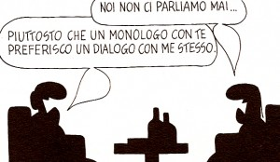
EDUCARE ALLE EMOZIONI
COMUNICAZIONE E RELAZIONI
ERRORI NELL’ASCOLTO
Non prestare attenzione: mi distraggo e penso ad altro
Sentire, ma non ascoltare: fingo di ascoltare
Concentrarsi su di sé: aspetto l’occasione per dire ciò che penso (e nel farlo non ascolto ciò che l’altro dice perché sono concentrato su ciò che voglio dire)
Interrompere: interrompo l’altro mentre parla
Ascoltare ciò che si desidera: so già quello che l’altro dirà o filtro l’informazione, cogliendo solo le parti che mi interessano
Ascoltare per dissentire o correggere: ascolto per esprimere il disaccordo o per dire all’altro come doveva comportarsi, dovrebbe sentirsi ecc.
Ascoltare per dare consigli: dare soluzioni ai problemi e alle difficoltà che ci raccontano, a cui spesso l’altro aveva già pensato e che non ci sta chiedendo
© Alfredo Chiappori
scuola.airc.it

Slide 39
EDUCARE ALLE EMOZIONI
COMUNICAZIONE E RELAZIONI
COME MIGLIORARE L’ASCOLTO
Smettere di parlare, guardare chi ci parla
Mettere a suo agio chi ci parla
Eliminare le fonti di distrazione (interferenze)
Mettersi nei panni di chi ci parla (empatia)
Essere pazienti
Fornire incoraggiamenti: annuire, verbalizzare o vocalizzare (ah-ah, mh…)
Riformulare, parafrasare, utilizzare metafore e immagini
Fare domande (soprattutto aperte)
Mironov Konstantin / iStock Photo
scuola.airc.it

Slide 40
EDUCARE ALLE EMOZIONI
COMUNICAZIONE E RELAZIONI
RELAZIONI EFFICACI
Secondo la definizione dell’OMS (1994):
Le capacità di relazioni interpersonali ci aiutano a relazionarci in modo positivo con le persone con cui interagiamo. Ciò può significare essere in grado di creare e mantenere relazioni amichevoli, che possono essere di grande importanza per il nostro benessere mentale e sociale. Può significare mantenere buoni rapporti con i membri della famiglia, che sono un’importante fonte di sostegno sociale. Può anche significare di essere in grado di porre fine alle relazioni in modo costruttivo.» (WHO, 1994).
riuscire ad affermare se stessi nel proprio ruolo, sostenendo le proprie opinioni nel rispetto degli altri, delle loro idee e dei loro bisogni, senza prevaricazioni o sottomissioni. Significa saper creare e mantenere relazioni positive, gratificanti e soddisfacenti, coltivare relazioni durature e saper interrompere relazioni dannose.
scuola.airc.it

Slide 41
EDUCARE ALLE EMOZIONI
COMUNICAZIONE E RELAZIONI
RELAZIONI EFFICACI
Come abbiamo visto, l’essere umano è un animale sociale e sperimenta continuamente relazioni interpersonali nei vari contesti in cui si trova (famiglia, scuola, lavoro, amicizia ecc.), che sono indispensabili per lo sviluppo delle proprie competenze e abilità.
Una relazione è efficace quando:
ci sono buoni «confini» con l’altro, cioè quando vi è consapevolezza di sé (delle proprie emozioni, bisogni, desideri) e si riesce a distinguerli da quelli dell’altro
si comunicano in modo efficace le proprie emozioni, i propri bisogni e desideri e si ascolta in modo attivo
si comprendono le emozioni, i bisogni e le necessità dell’altro
è empatica, gratificante e positiva e chi è nella relazione può veder soddisfatti i propri bisogni senza sottomettere o essere sottomesso
rawpixel.com/ Freepik
si è consapevoli delle proprie abilità nelle relazioni, che consente di esprimere le proprie potenzialità e di raggiungere un maggior benessere
si è assertivi, cioè ci si sente liberi di esprimere il proprio punto di vista senza prevaricare gli altri e si è interessati a comprendere le idee altrui anche se divergenti, si fanno rispettare i propri diritti rispettando al tempo stesso quelli altrui
scuola.airc.it

Slide 42
EDUCARE ALLE EMOZIONI
COMUNICAZIONE E RELAZIONI
SOSTENERE LO SVILUPPO DELLE COMPETENZE EMOTIVE E RELAZIONALI
L’OMS afferma esplicitamente che le Life Skills possano essere allenate (WHO, 1998; DoRS, 2012; WHO, 2020).
Le competenze emotive e relazionali sono in gioco in ogni momento della vita scolastica, quindi possono essere sostenute e sviluppate con qualsiasi attività e con ogni contenuto disciplinare.
Quando? Come?
scuola.airc.it

Slide 43
EDUCARE ALLE EMOZIONI
COMUNICAZIONE E RELAZIONI
SOSTENERE LO SVILUPPO DELLE COMPETENZE COMUNICATIVE E RELAZIONALI
Possiamo farlo ogni giorno con il nostro «stare in classe»: con il nostro modo di relazionarci agli/alle allievi/e, usando una comunicazione empatica ed efficace e un ascolto autentico, creando un clima di classe rispettoso delle caratteristiche dell’altro, creativo e vivace.
Possiamo prevedere di utilizzare alcune strategie e metodologie che sono utili a sviluppare queste competenze, impiegandole nella didattica quotidiana.
Lavori in piccolo e grande gruppo
Discussioni, confronti, debate
Cooperative learning
Brainstorming
Role-playing
Come?
Quando?
Possiamo organizzare e attivare laboratori, percorsi tematici, incontri specifici con cui andare a lavorare in modo più esplicito su alcune di queste competenze.
scuola.airc.it

Slide 44
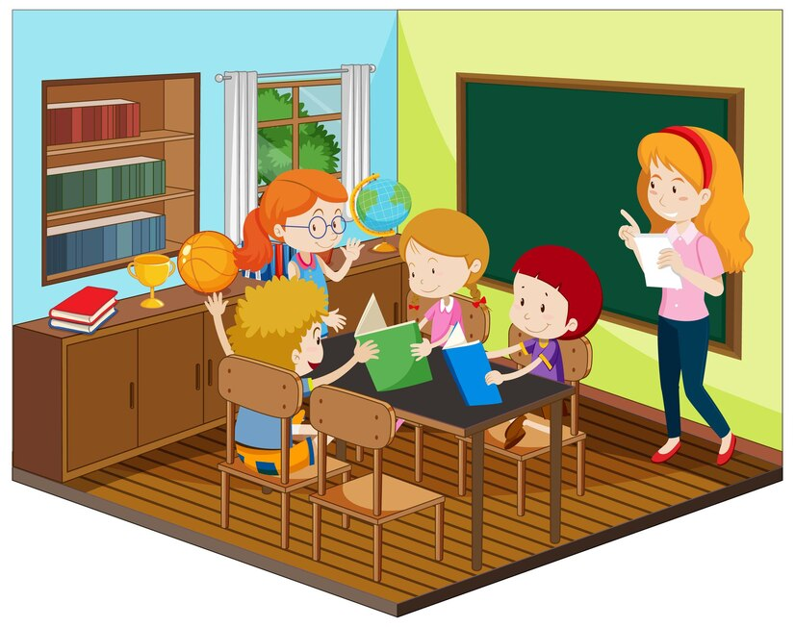
EDUCARE ALLE EMOZIONI
COMUNICAZIONE E RELAZIONI
PROMUOVERE ASCOLTO ATTIVO E COMUNICAZIONE EFFICACE
All’interno del contesto scolastico, sentirsi ascoltati e accolti aiuta ogni bambino e ragazzo a sentirsi parte del gruppo, a superare possibili difficoltà e migliora il clima di classe.
Per insegnare agli allievi ad ascoltare in modo attivo e a comunicare in modo efficace, la prima «tecnica» è l’esempio: il docente che comunica in modo efficace ed ascolta attivamente funge da modello e promuove gradualmente l’acquisizione di competenze emotive e relazionali sempre più evolute.
L’uso di diversi codici e canali di comunicazione, l’attenzione al linguaggio verbale e non verbale, l’utilizzo di tecniche e metodologie di gruppo variate consentono di instaurare una buona relazione con gli allievi, di gestire l’espressione di emozioni forti come la rabbia, di supportare il gruppo nel caso in cui vi siano difficoltà relazionali.
brgfx / Freepik
scuola.airc.it

Slide 45
EDUCARE ALLE EMOZIONI
COMUNICAZIONE E RELAZIONI
PROMUOVERE ASCOLTO ATTIVO E COMUNICAZIONE EFFICACE
L’INSEGNANTE
Usare la prima persona, con affermazioni che iniziano con «io», «noi», soprattutto nel comunicare ciò che si prova in determinate situazioni («Io sento», «Io provo»). Questo consente all’allievo/a di entrare in contatto con i vissuti personali dell’insegnante: sentendo che il docente sta comunicando il proprio stato d’animo con autenticità, sarà aperto all’ascolto e non assumerà un atteggiamento di difesa o di sfida.
Non giudizio e accettazione del pensiero altrui. Non necessariamente le idee di chi parla e di chi ascolta devono essere simili o convergenti, né si deve far convergere opinioni diverse; è essenziale invece dare valore a ogni affermazione, contestualizzando quelle chiaramente «fuori dal mondo».
Come?
Per esempio, all’allievo che ci comunica con estrema serietà che da grande vorrà essere un gatto, non dovremo reagire ignorandolo, ridicolizzandolo o liquidando la frase come una sciocchezza, ma contestualizzarla, per esempio domandando perché (per poi scoprire che in realtà voleva esprimerci la sua stanchezza e il desiderio di poter dormire per molta parte del giorno come fanno i gatti, oppure il suo bisogno di attenzione, poiché i gatti notoriamente vengono molto coccolati e così via) oppure, se già ne conosciamo o intuiamo le ragioni, commentando con una frase del tipo: «Hai ragione! Anche a me oggi piacerebbe stare tranquilla a dormire sul divano tutto il giorno!»
scuola.airc.it

Slide 46
EDUCARE ALLE EMOZIONI
COMUNICAZIONE E RELAZIONI
PROMUOVERE ASCOLTO ATTIVO E COMUNICAZIONE EFFICACE
L’INSEGNANTE
Usare segnali di contatto. Si tratta di solito di sguardi benevoli, sorrisi, cenni di assenso con il capo oppure di posare una mano sulla spalla o sul braccio. Questi segnali ci consentono di fornire un incoraggiamento e di farci percepire come una presenza rassicurante, soprattutto nei momenti di esitazione e incertezza, senza entrare nel merito dei contenuti della comunicazione.
Come?
Concedersi un tempo relazionale. Dedicare i primi minuti della giornata scolastica o della lezione agli allievi, domandando loro come stanno/come si sentono e dando loro uno spazio in cui, chi vuole e ne ha necessità (senza forzare nessuno) possa esprimere i propri vissuti, positivi o negativi che siano, condividendoli con i compagni e il docente. Questo assume maggiore rilevanza nel caso in cui ci siano ansie, preoccupazioni, disagi che, se non comunicati ed elaborati, potrebbero poi influire sul livello di attenzione e sul processo di apprendimento o produrre comportamenti disfunzionali.
scuola.airc.it

Slide 47
EDUCARE ALLE EMOZIONI
COMUNICAZIONE E RELAZIONI
PROMUOVERE ASCOLTO ATTIVO E COMUNICAZIONE EFFICACE
GLI ALLIEVI
Attività
Innanzi tutto, possiamo farlo con tutte le attività di ascolto previste nei volumi di lettura; possiamo prevedere un passaggio ulteriore di ascolto attivo, in cui chiedere ai bambini e alle bambine di fare domande per capire meglio o approfondire ciò che hanno ascoltato.
Allenare la capacità di ascolto facendo ascoltare suoni/rumori e chiedendo di individuarli, partendo da quelli più semplici per poi aumentarne la complessità; per esempio, i suoni che si sentono a colazione (accensione dei fornelli, ante dei mobili che vengono aperte/chiuse, pacco dei biscotti che viene aperto, caffè che sale nella moka…), i suoni di preparazione di una ricetta, i rumori in classe ecc.
Come?
Telefono senza fili. Disponiamo i bambini in fila e decidiamo una parola o una frase (anche in inglese), da far bisbigliare all’orecchio del compagno/a vicino/a. L’ultimo ripete la parola o la frase ad alta voce.
scuola.airc.it

Slide 48
EDUCARE ALLE EMOZIONI
COMUNICAZIONE E RELAZIONI
PROMUOVERE ASCOLTO ATTIVO E COMUNICAZIONE EFFICACE
GLI ALLIEVI
Attività
Macedonia di voci. Con i bambini in cerchio, di spalle, chiediamo a 3 o 4 bambini di pronunciare frasi/parole in contemporanea (con un volume di voce normale) e invitiamo i compagni a indovinare chi ha parlato. Possiamo rendere il gioco più complesso facendoli bisbigliare o usare un tono particolare (arrabbiato, felice…). Con i più piccoli o con i gruppi che ancora non si conoscono bene, partiamo con una sola voce, per poi aumentare il numero di voci in base alla risposta del gruppo.
Come?
Orchestranti di spalle. Disponiamo i bambini su due righe parallele girati di spalle, identifichiamo ogni bambino di ogni riga con un numero (come nel gioco della bandierina) e diamo a ognuno uno strumento musicale o un oggetto che faccia rumore, uguali nelle due file ma distribuiti in modo diverso (per cui il primo bambino della prima fila avrà una maracas e il primo bambino della seconda riga avrà un tamburello). Poi chiamiamo i numeri e invitiamo i bambini a suonare il proprio strumento/l’oggetto e poi a indovinare quello dell’altro.
scuola.airc.it

Slide 49
EDUCARE ALLE EMOZIONI
COMUNICAZIONE E RELAZIONI
PROMUOVERE ASCOLTO ATTIVO E COMUNICAZIONE EFFICACE
GLI ALLIEVI
Attività
L’intervista. A coppie, chiediamo di intervistarsi a vicenda. Stabiliamo insieme le domande, scriviamole e chiediamo ai bambini di annotarsi le risposte. Concluse le interviste, invitiamo ognuno a presentarsi come se fossero il compagno o la compagna che hanno intervistato: Mi chiamo… Mi piace… Non piace… Mi diverto con… I miei hobbies/sport preferiti sono….
L’intervista con sole risposte sì/no. A coppie, chiediamo di intervistarsi a vicenda: chi risponde può solo dire «sì» o «no», quindi le domande da porre dovranno essere molto precise per consentire una risposta netta. In seguito, ognuno presenterà il compagno o la compagna con le informazioni che ha raccolto.
Come?
scuola.airc.it

Slide 50
EDUCARE ALLE EMOZIONI
COMUNICAZIONE E RELAZIONI
SOSTENERE LO SVILUPPO DI UNA COMUNICAZIONE EFFICACE
Suggerimenti
Per essere assertivi ed esprimersi in modo chiaro, coerente e contestualizzato, è necessario avere consapevolezza di ciò che si vuole comunicare, di ciò che desidera, di ciò che si prova.
Quindi il primo passo per sostenere lo sviluppo di una comunicazione efficace riguarda la consapevolezza di sé:
corporea: riconoscere i segnali del corpo.
emotiva: dare un nome alle emozioni e riconoscerle; riconoscere il proprio modo di reagire di fronte alle situazioni.
cognitiva, ciò che sappiamo di noi: riconoscere i propri punti di forza, aree deboli (o migliorabili), desideri, bisogni, obiettivi, preferenze e gusti.
Come?
Guidando gli allievi ad avere sempre maggiore consapevolezza di loro stessi, possiamo aiutarli a realizzare comunicazioni maggiormente efficaci perché coerenti con le loro emozioni, stati d’animo, reazioni comportamentali, pensieri, bisogni e desideri, e chiare perché sono consapevoli di ciò che vogliono comunicare e dei bisogni e delle motivazioni che li spingono alla comunicazione.
(per indicazioni più specifiche, rimandiamo al webinar: Educare alle emozioni. Consapevolezza di sé e sviluppo delle competenze emotive e relazionali, svolto per AIRC; Sacchetti, 2023a)
scuola.airc.it

Slide 51
EDUCARE ALLE EMOZIONI
COMUNICAZIONE E RELAZIONI
SOSTENERE LO SVILUPPO DI UNA COMUNICAZIONE EFFICACE
Suggerimenti
Possiamo aiutare gli allievi:
a riconoscere il ruolo della congruenza tra messaggi verbali e non verbali, sperimentando comunicazioni in cui il messaggio è consonante e poi non consonante con il non verbale e il paraverbale, per esempio l’ambivalenza in una comunicazione dove una frase positiva, piacevole (Grazie, sei gentile; Sei simpatico; Ti voglio bene…) viene espresso con tono ed espressione aggressivi
a riconoscere il ruolo dell’espressione paraverbale, comunicando contenuti solo con gesti o suoni
a esprimere idee, desideri, opinioni attraverso vari canali: disegno, materiali, gestualità, sonorità, scrittura
a individuare modalità comunicative che fanno star bene, per esempio dopo aver letto un brano oppure facendo una lista di parole gentili (per lavorare sulla gentilezza, possiamo partire dalle attività proposte nella Guida per gli insegnanti di «Una Costellazione luminosa» di cui parleremo più avanti)
Come?
a riconoscere che cosa rende difficile una comunicazione, per esempio, prendendo spunto da un brano (giudicare, minacciare, cambiare argomento, prendere in giro l’interlocutore ecc.)
a sviluppare una comunicazione non violenta, per esempio invitandoli a scrivere una lettera a un/una compagno/a mettendone in evidenza le caratteristiche positive
scuola.airc.it

Slide 52
EDUCARE ALLE EMOZIONI
COMUNICAZIONE E RELAZIONI
SOSTENERE LO SVILUPPO DI UNA COMUNICAZIONE EFFICACE
Attività
Mimi. Con i mini possiamo far sperimentare l’efficacia della propria comunicazione non verbale, scegliamo noi cosa far mimare agli allievi in base all’età e al livello del gruppo classe, partendo da semplici azioni ed emozioni, per poi aumentare la complessità e far mimare sequenze di azioni, titoli di libri o film e così via.
Role playing. Invitiamo i bambini a rappresentare scenette su brani letti, film visti o argomenti che abbiamo scelto e proposto noi, in cui siano presenti dialoghi e comunicazioni efficaci e non efficaci. Molto utile è far recitare scene in cui emergano i fraintendimenti o le incomprensioni, o in cui la comunicazione risulti inefficace (non ci si capisce, si chiede una cosa e se ne ottiene un’altra…) e poi la stessa situazione recitata in modo efficace: prevediamo in questi casi una fase di «stesura del copione» in piccoli gruppi con la nostra supervisione, in modo da far sperimentare agli allievi le modalità inefficaci e poi quelle efficaci.
Possiamo svolgere quest’attività anche considerando comunicazione e relazioni efficaci insieme, creando scenette in cui emergano entrambe.
Come?
scuola.airc.it

Slide 53
EDUCARE ALLE EMOZIONI
COMUNICAZIONE E RELAZIONI
SOSTENERE LO SVILUPPO DI UNA COMUNICAZIONE EFFICACE
Attività
Raccontare un oggetto. Affidiamo a ognuno il compito di descrivere e raccontare a voce un oggetto che gli avremo assegnato, senza nominarlo e senza mostrarlo ai compagni. Poi chiediamo al gruppo di indovinare di quale oggetto si tratti. Prevediamo, al termine di alcune descrizioni, un momento di confronto e condivisione in cui rilevare quali elementi della comunicazione sono stati efficaci e quali poco chiari e quindi inefficaci, domandando come avremmo potuto renderli più chiari.
La stessa attività può essere fatta con il racconto della trama di un libro o di un film, la descrizione di un personaggio reale o immaginario noto e conosciuto dalla classe, di un videogioco ecc., dando l’indicazione di non dire mai il titolo o il nome.
Raccontarsi attraverso un oggetto. Invitiamo ognuno a scegliere e portare in classe un oggetto che lo rappresenti e a descriversi/raccontarsi attraverso l’oggetto. Con i bambini più grandi possiamo chiedere di raccontarsi attraverso più oggetti (per esempio 3). Poi chiediamo ai compagni di raccontarci cosa hanno colto e verifichiamone l’esatta comprensione con chi si è presentato.
Come?
scuola.airc.it

Slide 54
EDUCARE ALLE EMOZIONI
COMUNICAZIONE E RELAZIONI
SOSTENERE LO SVILUPPO DI UNA COMUNICAZIONE EFFICACE
Attività
Disegna quel che ti dico. Ogni bambino fa un disegno semplice (una figura geometrica, un fiore, una palla…) su un foglio, senza mostrarlo agli altri. Facciamo formare delle coppie a scelta dai bambini, poi invitiamo, a turno, uno a guidare l’altro nel riprodurre il disegno, usando istruzioni verbali affinché il compagno possa realizzare una figura identica nel modo più semplice possibile. All’inizio, chi dà le istruzioni può guardare ciò che fa il compagno, così da «aggiustare» le indicazioni fornite; poi possiamo prevedere che chi guida non guardhi ciò che fa l’altro e quindi fornisca le indicazioni «alla cieca». Conclusi il disegno, la coppia confronta i disegni e chi ha disegnato può dire a chi ha dato le istruzioni quali indicazioni gli sarebbero servite per svolgere meglio l’attività. Poi si invertono i ruoli e si procede nello stesso modo.
Come?
scuola.airc.it

Slide 55
EDUCARE ALLE EMOZIONI
COMUNICAZIONE E RELAZIONI
SOSTENERE LO SVILUPPO DI UNA COMUNICAZIONE EFFICACE
Attività
Le sculture. Invitiamo i bambini a coppie o in piccoli gruppi a realizzare con i propri corpi una scultura, su qualsiasi cosa desiderino. Ogni coppia mostra la propria scultura e spiega al gruppo che cosa avevano voluto rappresentare e perché.
La fila dei... Invitiamo i bambini a mettersi in ordine per data di nascita, o per nome, o per altezza, senza usare le parole e la voce, ma solo i gesti e il corpo.
Come?
scuola.airc.it

Slide 56
EDUCARE ALLE EMOZIONI
COMUNICAZIONE E RELAZIONI
SOSTENERE LO SVILUPPO DI RELAZIONI EFFICACI
Suggerimenti
Tutte le attività che svolgiamo con bambini e bambine presuppongono un qualche tipo di relazione: anche nelle attività individuali, poiché sono svolte all’interno di contesti specifici (classe, casa…) in cui sono sempre presenti delle dinamiche relazionali, che le influenzano in modo diretto o indiretto.
Un bambino ansioso e preoccupato per una discussione con un compagno o per una dinamica di classe orientata alla presa in giro, lavorerà peggio anche nelle attività individuali, perché il suo stato d’animo, il timore di fare una brutta figura o di essere preso in giro influenzeranno l’esecuzione stessa del compito.
Come?
Anche in questo caso il primo passo per sostenere lo sviluppo di relazioni efficaci riguarda la consapevolezza di sé: guidando gli allievi ad avere sempre maggiore consapevolezza di loro stessi, di ciò che provano, dei loro bisogni e desideri, possiamo aiutarli a creare e mantenere relazioni positive, gratificanti e soddisfacenti.
Entra in gioco anche la comunicazione efficace: più il bambino o la bambina è capace di essere assertivo e comunicare in modo coerente e chiaro, migliori sono le relazioni che instaura.
scuola.airc.it

Slide 57
EDUCARE ALLE EMOZIONI
COMUNICAZIONE E RELAZIONI
SOSTENERE LO SVILUPPO DI RELAZIONI EFFICACI
Suggerimenti
Possiamo aiutare gli allievi
a riflette su che cosa significhi e come si faccia ad andare d’accordo con gli altri
a riconoscere le persone e i compagni con cui vanno d’accordo e quelli con cui non vanno d’accordo, spiegandone i motivi
a riflettere su gentilezza e relazioni empatiche ideando una lista di gesti/comportamenti gentili da fare agli altri, facendo notare che gli stessi gesti potrebbero non essere considerati gentili da tutti (per lavorare su questo punto, possiamo partire dall’attività proposta nella Guida per gli insegnanti di «Una Costellazione luminosa» di cui parleremo più avanti)
a riflettere su chi si prende cura di loro e chiedendo di chi loro si prendono o si vorrebbero prendere cura (un animale, un fratello più piccolo, un compagno, un amico) e in che modo
Come?
a individuare e a riconoscere le qualità positive dei compagni con giochi, come i fiori delle qualità o dei punti di forza, o scrivendo dei messaggi anonimi ai compagni
a riconoscere, esprimere e affrontare le difficoltà all’interno del gruppo classe, per esempio indicando le problematiche in bigliettini anonimi, che poi l’insegnante legge per guidare il gruppo a proporre delle soluzioni
scuola.airc.it

Slide 58
EDUCARE ALLE EMOZIONI
COMUNICAZIONE E RELAZIONI
SOSTENERE LO SVILUPPO DI RELAZIONI EFFICACI
Attività
I miei amici. Ogni bambino scrive il nome dei suoi amici e, per ogni amico/amica indica che cosa gli piace di lui/lei, che cosa fanno insieme/come trascorrono il tempo, perché è suo amico/amica. Guidiamoli a riflettere su cosa piace loro dell’altro/a, che cosa amano fare insieme, che cosa li rende amici e confrontiamoci per individuare insieme quali possono essere gli «ingredienti» di un buon rapporto di amicizia.
Pomeriggio con… Invitiamo i bambini a scegliere 4 compagni/e con cui vorrebbero trascorrere il pomeriggio. Poi chiediamo di rispondere per iscritto ad alcune domande: Chi hai scelto? Perché? Cosa ti piace di lui/lei? Dove andate e che cosa fate? Cosa vorresti che pensasse di te alla fine del pomeriggio? Condividiamo insieme quanto scritto e facciamo emergere le caratteristiche che aiutano a creare una relazione soddisfacente.
Come?
scuola.airc.it

Slide 59
EDUCARE ALLE EMOZIONI
COMUNICAZIONE E RELAZIONI
SOSTENERE LO SVILUPPO DI RELAZIONI EFFICACI
Attività
Role playing. Invitiamo i bambini in piccoli gruppi a rappresentare scenette su brani letti, film visti o argomenti che abbiamo scelto e proposto noi in cui siano presenti dinamiche relazionali efficaci e non. Prepariamo insieme i «copioni» da far recitare ai bambini, prevedendo una situazione con una relazione disfunzionale/problematica e la stessa situazione con una relazione funzionale/efficace, in modo da far sperimentare agli allievi entrambe le modalità e rilevare le differenze.
La catena coreografica. Il gruppo si dispone in cerchio e ognuno, a turno, propone un gesto o una breve sequenza che viene ripetuta dagli altri. Poi scegliamo un gesto e facciamolo ripetere senza interruzioni. Nel giro seguente invitiamo i bambini, uno dopo l’altro, a fare un movimento che si colleghi e continui quello del/la compagno/a che sta alla sua sinistra, creando una «catena coreografica».
La macchina funzionante. Invitiamo i bambini in piccoli gruppi a creare una macchina (di qualsiasi tipo, un’auto, una gru, un nastro trasportatore, una caffettiera…) con i propri corpi e poi a mostrala nelle sue funzioni/movimenti ai compagni.
Come?
scuola.airc.it

Slide 60
EDUCARE ALLE EMOZIONI
COMUNICAZIONE E RELAZIONI
SOSTENERE LO SVILUPPO DELLA CONSAPEVOLEZZA DI SÉ
Suggerimenti ed esempi di attività con il Kit educativo Una costellazione luminosa di AIRC
UNA COSTELLAZIONE LUMINOSA
Il Progetto AIRC nelle scuole «Una Costellazione Luminosa» permette di lavorare su molte competenze emotive e relazionali.
scuola.airc.it
kit educativo
sito web: costellazione.airc.it

Slide 61
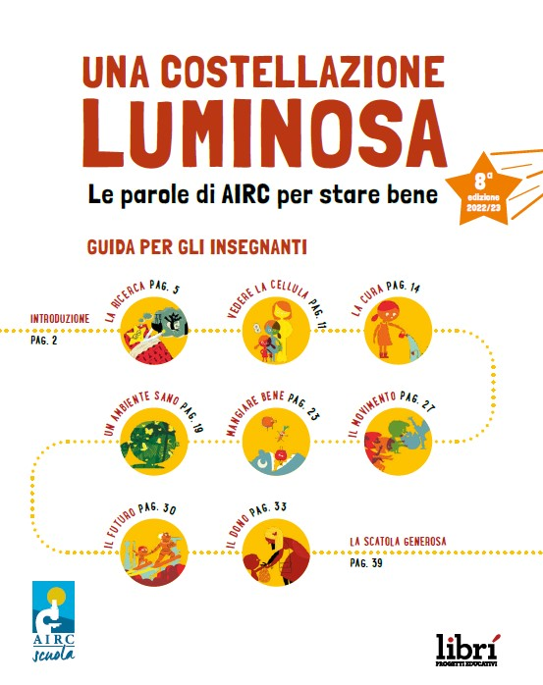
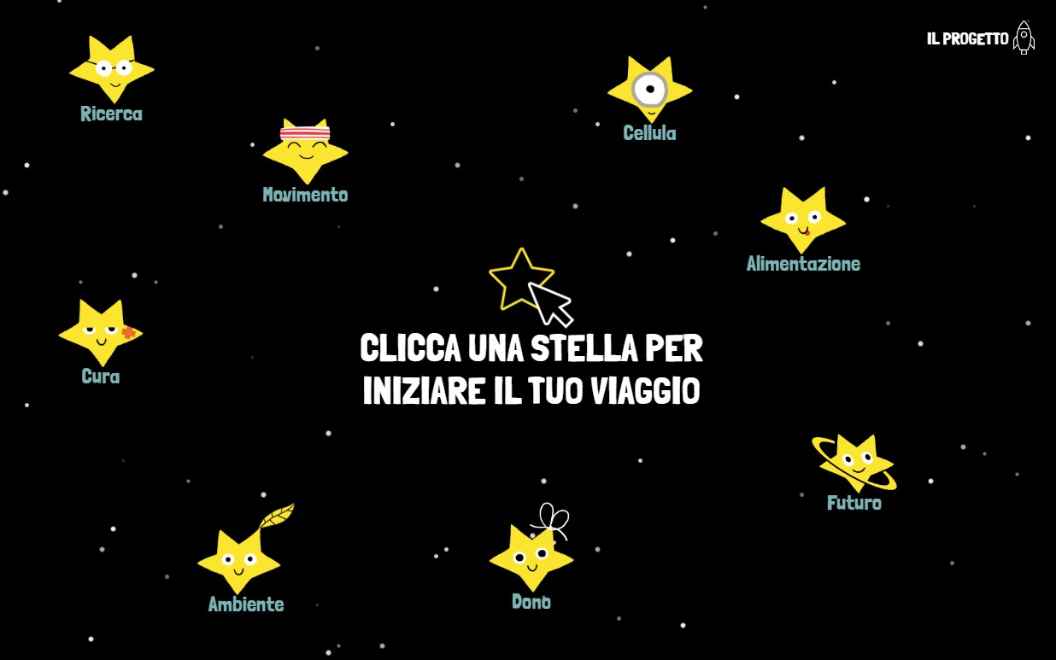
EDUCARE ALLE EMOZIONI
COMUNICAZIONE E RELAZIONI
UNA COSTELLAZIONE LUMINOSA
Questo Kit educativo propone un viaggio attraverso 8 parole selezionate dalla Fondazione AIRC per la ricerca sul cancro:
ricerca, cellula, cura, ambiente, alimentazione, movimento, futuro, dono.
scuola.airc.it

Slide 62
EDUCARE ALLE EMOZIONI
COMUNICAZIONE E RELAZIONI
UNA COSTELLAZIONE LUMINOSA
Le attività proposte partono quindi da queste 8 parole che fanno parte del quotidiano degli alunni e che sono trasversali alle varie discipline e si prestano a impiegare approcci e tecniche didattiche all’avanguardia, dall’approccio IBSE alle Thinking Routines, e che si integrano bene nell’Educazione civica e nel sostenere lo sviluppo delle competenze relazionali ed emotive, oltre che del pensiero critico e creativo degli alunni e delle alunne.
scuola.airc.it

Slide 63
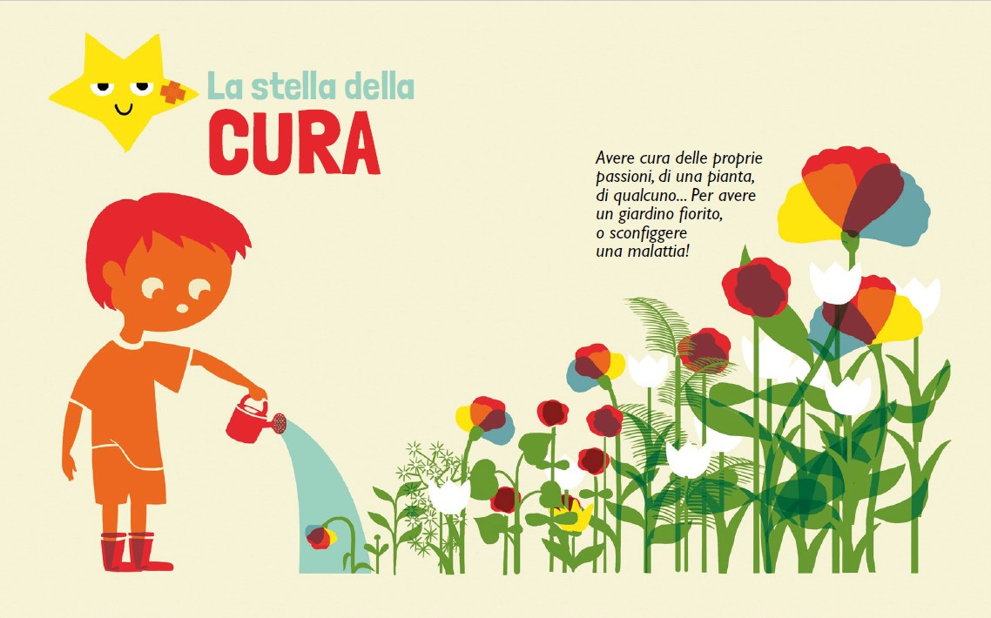
EDUCARE ALLE EMOZIONI
COMUNICAZIONE E RELAZIONI
UNA COSTELLAZIONE LUMINOSA: LA CURA
Le attività proposte su questa parola consentono di
lavorare sull’attenzione verso sé e verso gli altri;
far scoprire e sperimentare i propri e altrui bisogni di «cura», quindi da una parte l’essere ascoltati, compresi, accettati dall’altro, e dall’altra parte, ascoltare, comprendere e accettare l’altro;
far sperimentare e far comprendere l’importanza del «prendersi cura» dell’altro;
sviluppare creare relazioni positive con gli altri, pari e adulti;
favorire supporto reciproco, condivisione, inclusività.
https://costellazione.airc.it/
COMPETENZE EMOTIVE E RELAZIONALI
scuola.airc.it

Slide 64
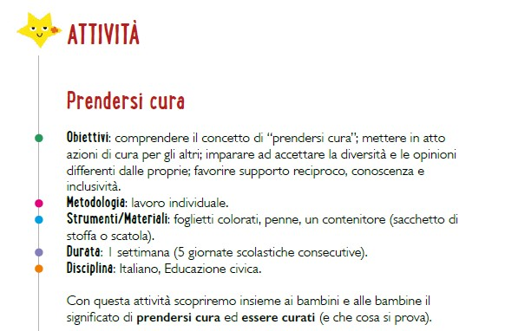
EDUCARE ALLE EMOZIONI
COMUNICAZIONE E RELAZIONI
UNA COSTELLAZIONE LUMINOSA: SUGGERIMENTI ED ESEMPI DI ATTIVITÀ
La cura
Ogni attività quindi consente di sostenere lo sviluppo delle competenze comunicative e relazionali.
→ Con l’attività «Prendersi cura» e il «Gioco dei nani e dei giganti» aiutiamo gli allievi a sperimentare il «prendersi cura» dell’altro attraverso azioni di cura gentili e gradite all’altro.
Attraverso il gioco e l’attività guidiamo i bambini e le bambine a scoprire che l’azione di curare implica una relazione con gli altri, che ci rende cittadini attivi e responsabili, che danno il proprio contributo per il benessere degli altri.
Ma non solo.
L’attività li fa riflettere sulle azioni di cura gradite agli altri, che possono essere diverse da quelle che ognuno desidera o preferisce ricevere, sui comportamenti gentili ed empatici e sui bisogni degli altri, che si deve imparare ad ascoltare per poter «stare» positivamente nella relazione.
scuola.airc.it

Slide 65
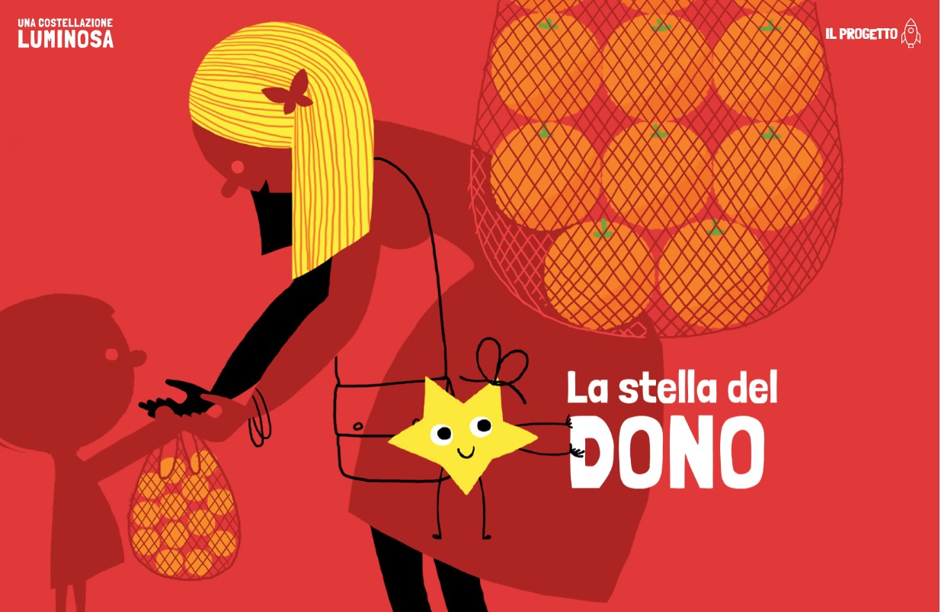
EDUCARE ALLE EMOZIONI
COMUNICAZIONE E RELAZIONI
UNA COSTELLAZIONE LUMINOSA: IL DONO
Le attività proposte su questa parola consentono di
lavorare sull’attenzione verso sé e verso gli altri;
far sperimentare e far comprendere il «prendersi cura» dell’altro;
far comprendere cosa significhi «contribuire al benessere» degli altri, i concetti di generosità e solidarietà;
sviluppare relazioni positive e cooperative con gli altri;
favorire supporto reciproco, condivisione, inclusività.
COMPETENZE EMOTIVE E RELAZIONALI
https://costellazione.airc.it/
scuola.airc.it

Slide 66
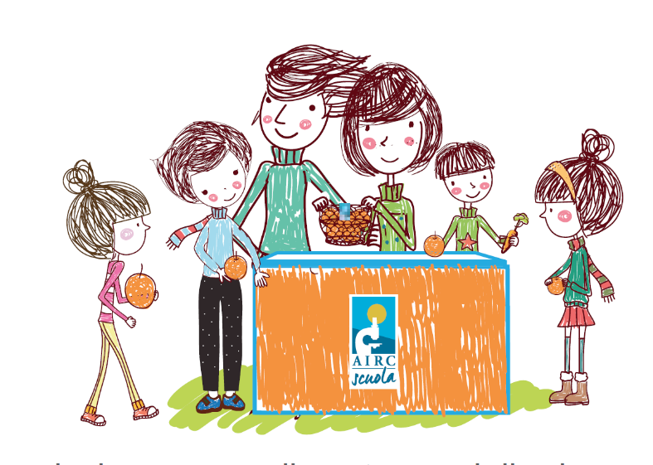
AIRC
nelle scuole
VENERDÌ 26
e SABATO 27
GENNAIO 2024
Cancro io ti boccio è il progetto di AIRC nelle scuole che affianca l’iniziativa Le Arance della Salute®.
Da oltre 15 anni, centinaia di scuole vivono un’esperienza di volontariato, educazione civica e cittadinanza attiva, in una bella occasione che fa della scuola una piazza, distribuendo a scuola le arance rosse italiane, vasetti di miele e di marmellata d’arancia, per finanziare la ricerca.
L’iniziativa nelle piazze si svolge l’ultimo sabato di gennaio, a scuola può essere organizzata anche il venerdì precedente: venerdì 26 e/o sabato 27 gennaio 2024.
traduzione operativa del Dono
Racconta l’esperienza con un video o una gallery fotografica e partecipa al Contest. In palio ricchi premi.
scuola.airc.it/cancro_io_ti_boccio.asp
contestcitb.airc.it

Slide 67
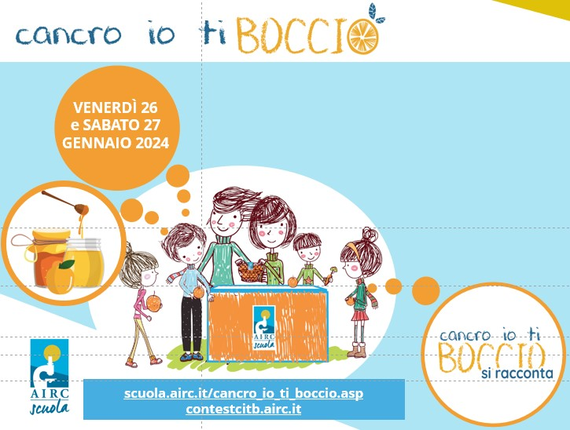
EDUCARE ALLE EMOZIONI
COMUNICAZIONE E RELAZIONI
UNA COSTELLAZIONE LUMINOSA: SUGGERIMENTI ED ESEMPI DI ATTIVITÀ
Il dono
Con l’attività «Cancro io ti boccio», presente nella Guida insegnanti e realizzata a partire dall’omonima campagna AIRC, i bambini e le bambine sperimentano in prima persona che donare è reciprocità e anche una sensazione personale, legata al benessere dato dall’aver fatto un gesto gentile o una cosa utile.
Nel presentare l’attività, possiamo proporre una riflessione
su cosa significhi per ognuno generosità, reciprocità, prendersi cura
su cosa lo faccia sentire d’aiuto agli altri e alla comunità e su come possa farlo
su quali comportamenti e azioni può riuscire a mettere in pratica da solo e quali con l’aiuto dei compagni e/o degli adulti
scuola.airc.it

Slide 68
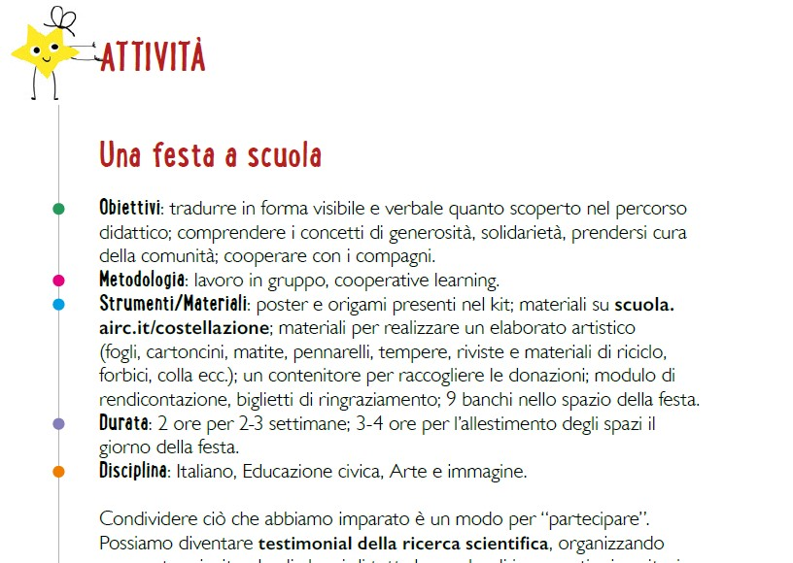
EDUCARE ALLE EMOZIONI
COMUNICAZIONE E RELAZIONI
UNA COSTELLAZIONE LUMINOSA: SUGGERIMENTI ED ESEMPI DI ATTIVITÀ
Il dono
Con l’attività «Una festa a scuola» possiamo far sperimentare ai bambini e alle bambine i concetti di generosità, solidarietà, prendersi cura della comunità e cooperazione con i compagni.
Nell’organizzare la festa e la raccolta fondi per AIRC, i bambini e le bambine interagiscono tra loro, condividono un obiettivo, si dividono compiti e ruoli, imparano a concordare le attività e a comunicare in modo efficace per trovare soluzioni e risolvere eventuali problemi o conflitti.
L’attività permette inoltre di riflettere sulle relazioni al di fuori della classe e oltre i propri amici: nella festa a scuola parteciperanno parenti e insegnanti di altre classi, le presentazioni delle attività svolte durante il percorso consentiranno di mettersi alla prova anche nella comunicazione efficace e la raccolta fondi può far vedere concretizzati gli sforzi e l’impegno degli allievi e le loro azioni partecipative.
scuola.airc.it

Slide 69
EDUCARE ALLE EMOZIONI
COMUNICAZIONE E RELAZIONI
UNA COSTELLAZIONE LUMINOSA: SUGGERIMENTI ED ESEMPI DI ATTIVITÀ
Il dono
Con l’attività «La scatola generosa» guidiamo i bambini e le bambine a riflettere su gentilezza e generosità, collaborazione, aiuto all’altro, relazioni positive, preparando dei «pensieri generosi», cioè scrivendo su dei biglietti anonimi le azioni generose che sono capitate loro o che vorrebbero compiere.
L’obiettivo di questa attività è educare alla generosità, alla reciprocità, quindi a relazioni empatiche e positive, facendo riflettere su cosa significhi donare e su quello che ognuno può fare per gli altri.
La creazione della scatola generosa inoltre prevede un lavoro cooperativo e collaborativo, gli allievi interagiscono tra loro, condividono un obiettivo, si dividono compiti e ruoli, comunicano le proprie idee ed esigenze.
La scatola poi può essere utilizzata per partecipare al Concorso.
scuola.airc.it
2023/24
https://scatolagenerosa.airc.it/

Slide 70
AIRC
nelle scuole
VENERDÌ 26
e SABATO 27
GENNAIO 2024
Cancro io ti boccio è il progetto di AIRC nelle scuole che affianca l’iniziativa Le Arance della Salute®.
Da oltre 15 anni, centinaia di scuole vivono un’esperienza di volontariato, educazione civica e cittadinanza attiva, in una bella occasione che fa della scuola una piazza, distribuendo a scuola
le arance rosse italiane, vasetti di miele e di marmellata d’arancia, per finanziare la ricerca.
Racconta l’esperienza con un video o una gallery fotografica e partecipa al Contest. In palio ricchi premi.
scuola.airc.it/cancro_io_ti_boccio.asp
contestcitb.airc.it

Slide 71
Per approfondire
COMUNICAZIONE E RELAZIONI
BIBLIOGRAFIA
AGIA. Autorità Garante per l’Infanzia e l’Adolescenza, & ISS. Istituto Superiore di Sanità (2022). Pandemia, neurosviluppo e salute mentale di bambini e ragazzi. www.epicentro.iss.it/mentale/documento-agia-iss-2022#:~:text=Si%20%C3%A8%20assistito%20a%20un,e%20dei%20casi%20di%20abbandono; https://www.garanteinfanzia.org/sites/default/files/2022-05/pandemia-neurosviluppo-salute-mentale.pdf
Argyle, M. (1975). Il corpo e il suo linguaggio. Bologna: Zanichelli, 1992
Centro Nazionale di documentazione e analisi per l’infanzia e l’adolescenza (2022). L’impatto della pandemia sulla vita di bambini e ragazzi, indagine Istat. http://www.minori.gov.it/it/node/8084
Damasio, A. (2003). Alla ricerca di Spinoza. Emozioni, sentimenti e cervello. Milano: Adelphi, 2003
DoRS. Centro Regionale di Documentazione per la Promozione della Salute (2012). Glossario OMS della Promozione della Salute. www.dors.it/documentazione/testo/201303/OMS_Glossario%201998_Italiano.pdf
Ekman, P. (1971). Universals and cultural differences in facial expressions of emotion. In Nebraska symposium on motivation. University of Nebraska Press.
Ekman, P. (2008). Te lo leggo in faccia. Riconoscere le emozioni anche quando sono nascoste. Giaveno (TO): Edizioni Amrita.
Ekman, P., Friesen, W.V., Ellsworth, P. (2013). Emotion in the human face: Guidelines for research and an integration of findings. New York: Elsevier.

Slide 72
Per approfondire
COMUNICAZIONE E RELAZIONI
BIBLIOGRAFIA
Gardner, H. (2022). Educazione e sviluppo della mente. Intelligenze multiple e apprendimento. Trento: Erickson.
Goleman, D. (1995, 2011). Intelligenza emotiva. Rizzoli: Milano.
Goleman, D. (2007). Intelligenza sociale. Rizzoli: Milano.
Girelli, C. (1999). Costruire il gruppo. La dimensione socio affettiva nell’esperienza scolastica. Brescia: Editrice La Scuola.
INVALSI (2021). Rilevazioni nazionali degli apprendimenti 2020-2021. I risultati in breve delle prove INVALSI 2021. https://invalsi-areaprove.cineca.it/docs/2021/Rilevazioni_Nazionali/Rapporto/14_07_2021/ Sintesi_Primi_Risultati_Prove_INVALSI_2021.pdf
ISTAT. Istituto Nazionale di Statistica (2022). Bambini e ragazzi: comportamenti, atteggiamenti e progetti futuri. www.istat.it/it/archivio/270127
Mehrabian, A. (1972). Nonverbal Communication. Chicago (IL): Aldine-Atherton.
Proposta di Legge 2372 (2022). Disposizioni per la prevenzione della dispersione scolastica mediante l'introduzione sperimentale delle competenze non cognitive nel metodo didattico. www.camera.it/leg18/995?sezione=documenti&tipoDoc=lavori_testo_pdl&idLegislatura=18&codice=leg.18.pdl.camera.2372.18PDL0093270&back_to=https://www.camera.it/leg18/126?tab=2-e-leg=18-e-idDocumento=2372-e-sede=-e-tipo=

Slide 73
Per approfondire
COMUNICAZIONE E RELAZIONI
BIBLIOGRAFIA
Ricci, A., & Maggi, M. (2022). L’educazione emozionale. Milano: Franco Angeli.
Ricci Bitti P.E. (1987). Comunicazione e gestualità. Bologna: Il Mulino.
Ricci Bitti, P.E., & Zani, B. (1983). La comunicazione come processo sociale. Bologna: Il Mulino.
Sacchetti, P.A. (2022). L’educazione emozionale a scuola. Sostenere le competenze emotive e relazionali dei bambini. AIRC e Librì Progetti Educativi, webinar sincrono, 26/10/2022. www.youtube.com/watch?v=3A9ghepqLAI
Sacchetti, P.A. (2023a). Educare alle emozioni. Consapevolezza di sé e sviluppo delle competenze emotive e relazionali. AIRC e Librì Progetti Educativi, webinar sincrono, 10/10/2023. www.youtube.com/watch?v=3sBS2SvoNG
Sacchetti, P.A. (2023b). Scoprire le emozioni primarie. Percorso di supporto per gli insegnanti della scuola primaria. SDC10. Scrittori di Classe - La Magia del Fantasy. CONAD Soc. Coop. e Librì progetti educativi. https://insiemeperlascuola.conad.it/insieme/sdc/pdf/SDC10_PDF%20PRIMARIA.pdf
Sacchetti, P.A. (2023c). Scoprire le emozioni primarie. Percorso di supporto per gli insegnanti della scuola secondaria di primo grado. SDC10. Scrittori di Classe - La Magia del Fantasy. CONAD Soc. Coop. e Librì progetti educativi. https://insiemeperlascuola.conad.it/insieme/sdc/pdf/SDC10_PDF%20SECONDARIA%20I%20GRADO.pdf

Slide 74
Per approfondire
COMUNICAZIONE E RELAZIONI
BIBLIOGRAFIA
The World Bank, UNESCO and UNICEF (2021). The State of the Global Education Crisis: A Path to Recovery. Washington D.C., Paris, New York: The World Bank, UNESCO, and UNICEF. www.datocms-assets.com/30196/1643017789-the-state-of-the-global-education-crisis-pdf.pdf
Unicef. Office of Research – Innocenti (2021). Vite a colori: esperienze, percezioni e opinioni di bambinə e ragazzə sulla pandemia di covid-19 in italia. www.unicef-irc.org/publications/pdf/Vite-a-Colori-Esperienze-percezioni-e-opinioni-di-bambine-e-ragazze-sulla-pandemia-di-Covid-19-in-Italia.pdf Valenti, C., & Antonietti, A. (2021). Life skills: risorse per il futuro. Psicologia e scuola, 10, 16-21.
WHO. World Health Organization (1994). Life skills education for children and adolescents in schools. Introduction and Guidelines to Facilitate the Development and Implementation of Life Skill Programmes. http://apps.who.int/iris/bitstream/handle/10665/63552/WHO_MNH_PSF_93.7A_Rev.2.pdf;jsessionid=2781F89FDEEAE80BD2E51C897B28FFA1?sequence=1
Watzlawick, P., Beavin, J.H., & Jackson, D.D. (1967). Pragmatica della comunicazione umana. Roma: Astrolabio
WHO. World Health Organization (1998). Health Promotion Glossary. www.who.int/publications/i/item/WHO-HPR-HEP-98.1
WHO. World Health Organization (2020). Life skills education school handbook. Prevention of noncommunicable diseases. https://apps.who.int/iris/rest/bitstreams/1276896/retrieve

Slide 75
SPAZIO ALLE VOSTRE DOMANDE
Attendiamo domande, curiosità, richieste di approfondimento:
SCRIVETECI IN CHAT !

Slide 76
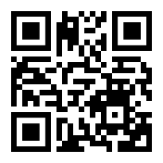
GRAZIE PER L’ATTENZIONE
scuola.airc.it
info@scuola.airc.it
youtube.com/c/airceducation
iscriviti alla newsletter
airc.it
progettieducativi.it
Scopri di più

